Slide 1


Выставка работ Хобби – классов посвященная 350-летию со дня рождения Петра I
Саратовское художественное училище имени А. П. Боголюбова

Slide 2
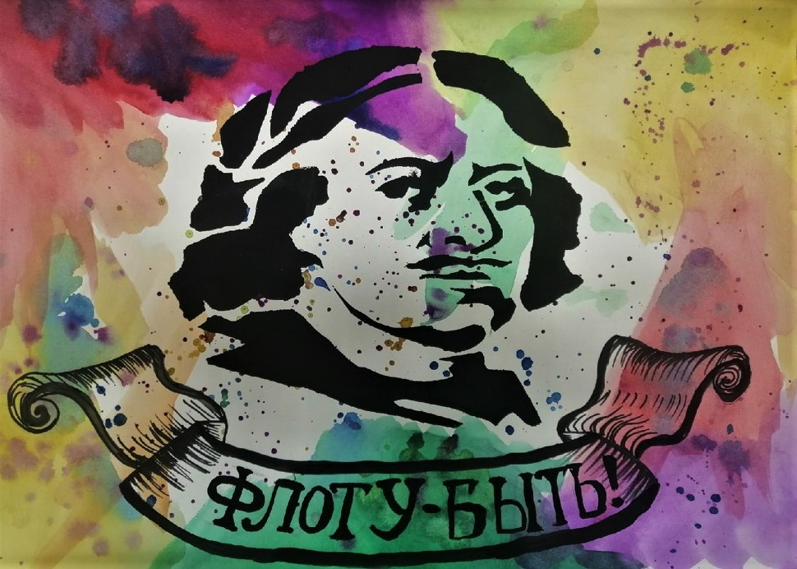
Абдуллаева Ляман 12 лет

Slide 3
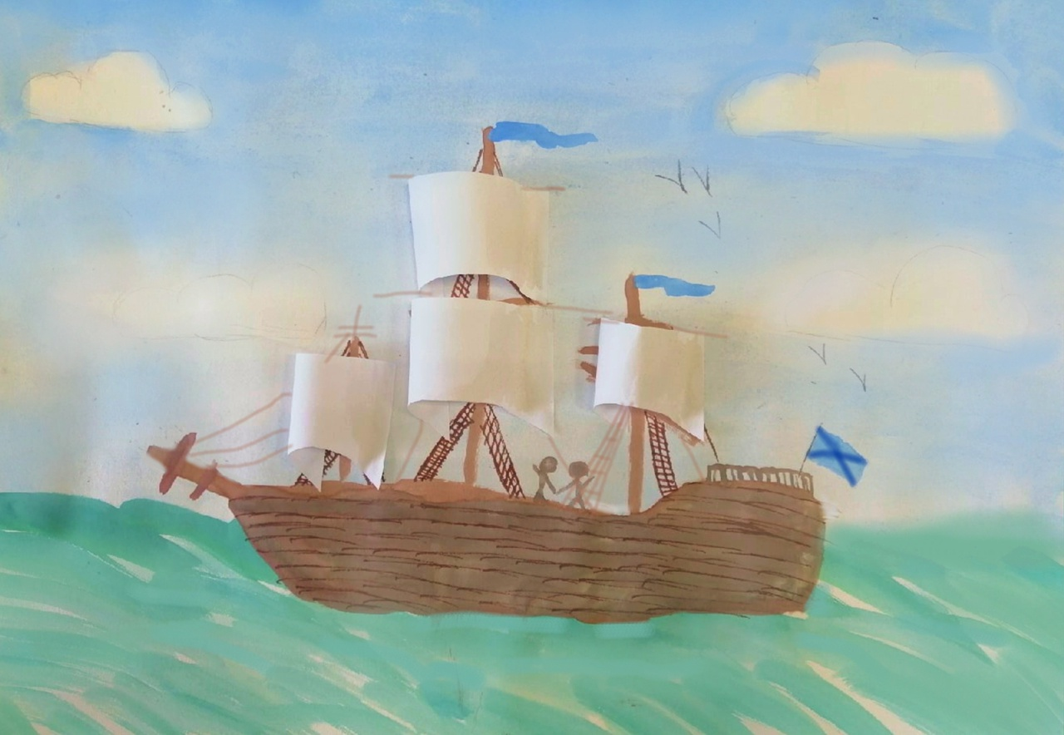
Флот Петра Великого
Авдеева Дарина 9 лет

Slide 4
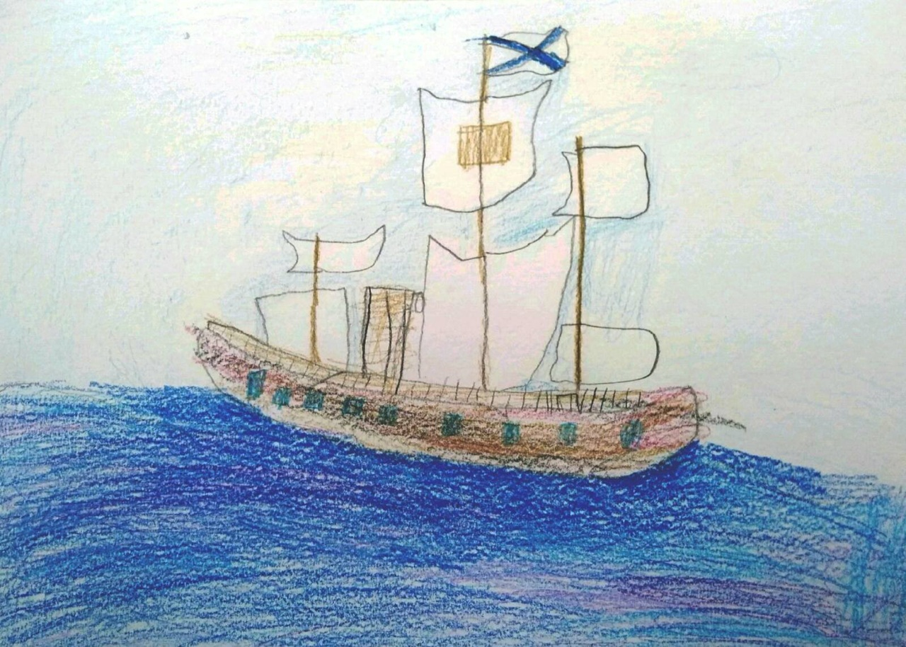
Белов Андрей 6 лет

Slide 5
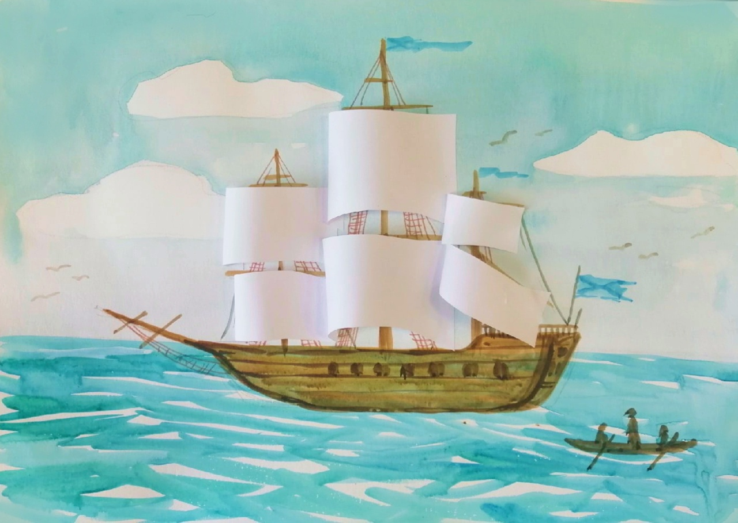
Калашникова Дарья 13 лет

Slide 6
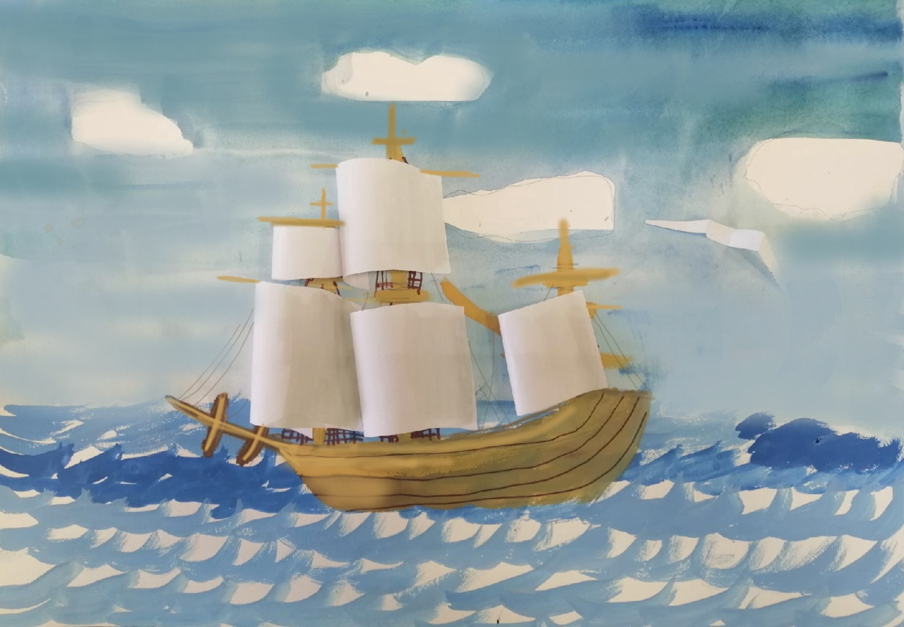
Коннова Ксения 8 лет

Slide 7
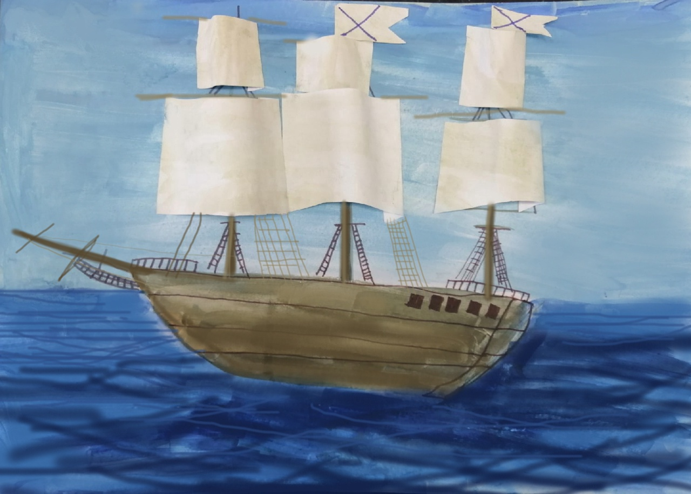
Кузеванова Анна 9 лет

Slide 8
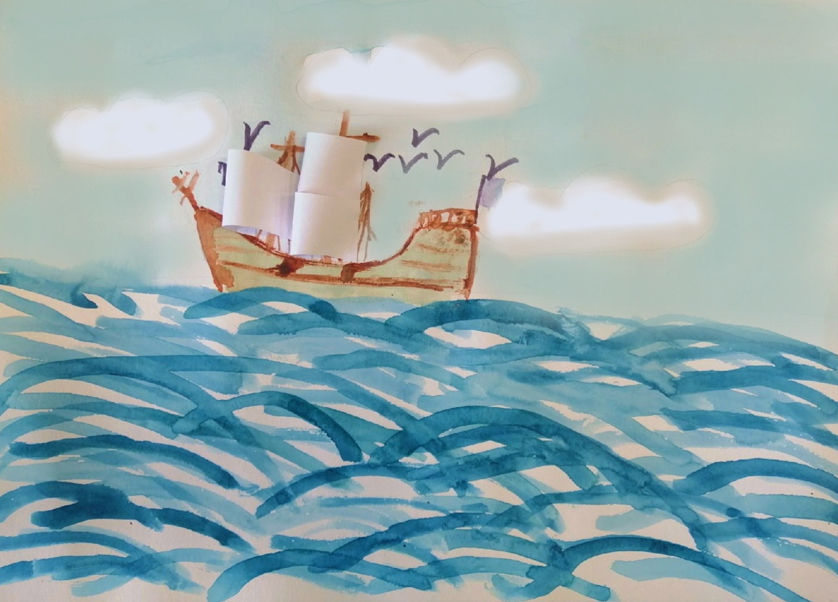
Шевченко Ольга 8 лет

Slide 9
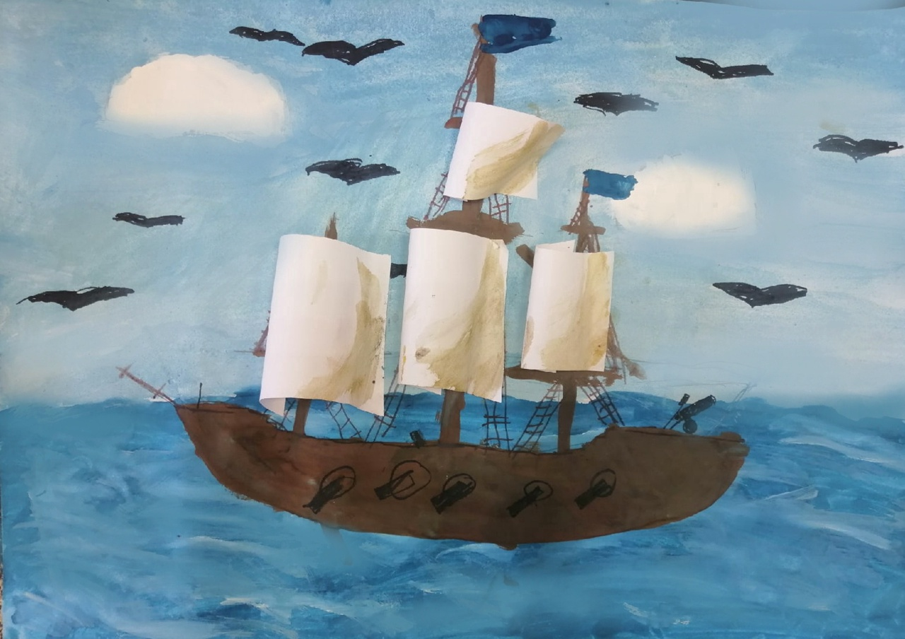
Мудрецов Дмитрий 7 лет

Slide 10
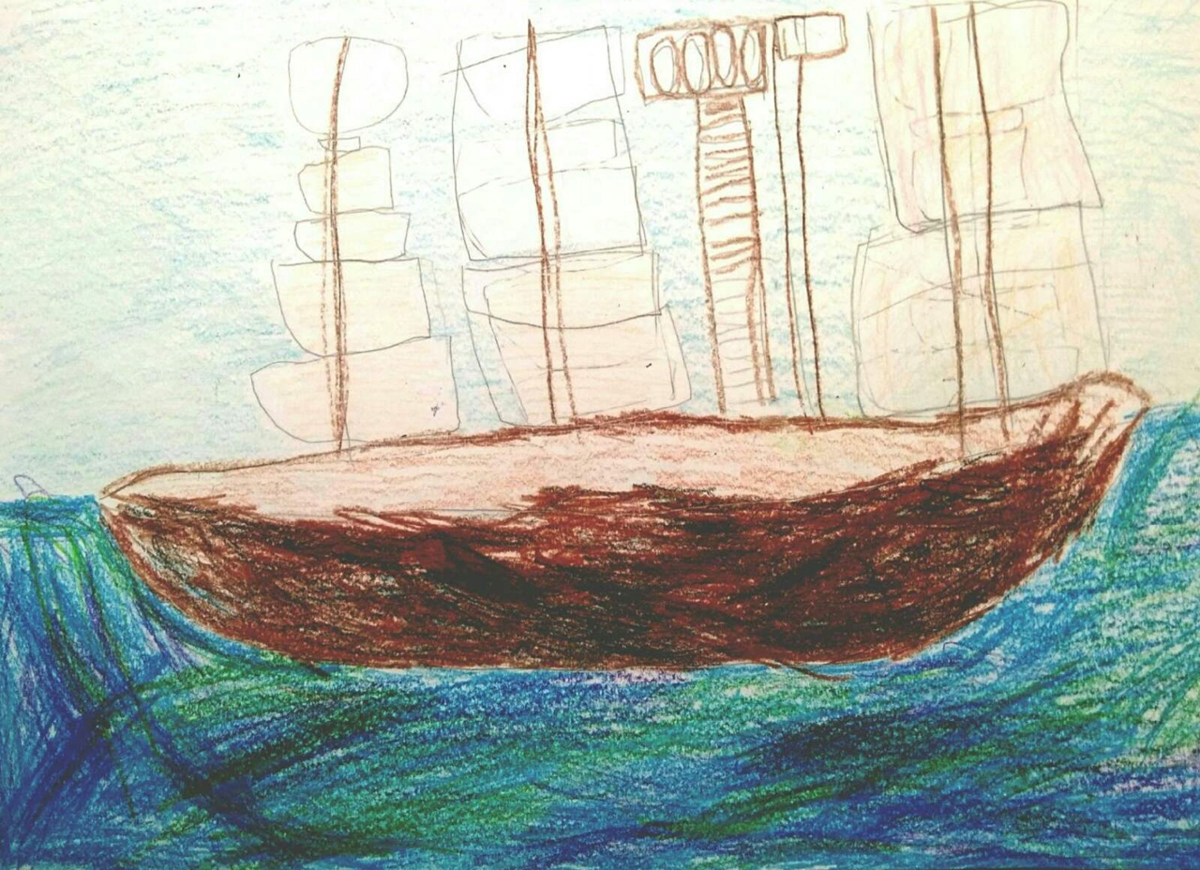
Мудрецов Михаил 5 лет

Slide 11
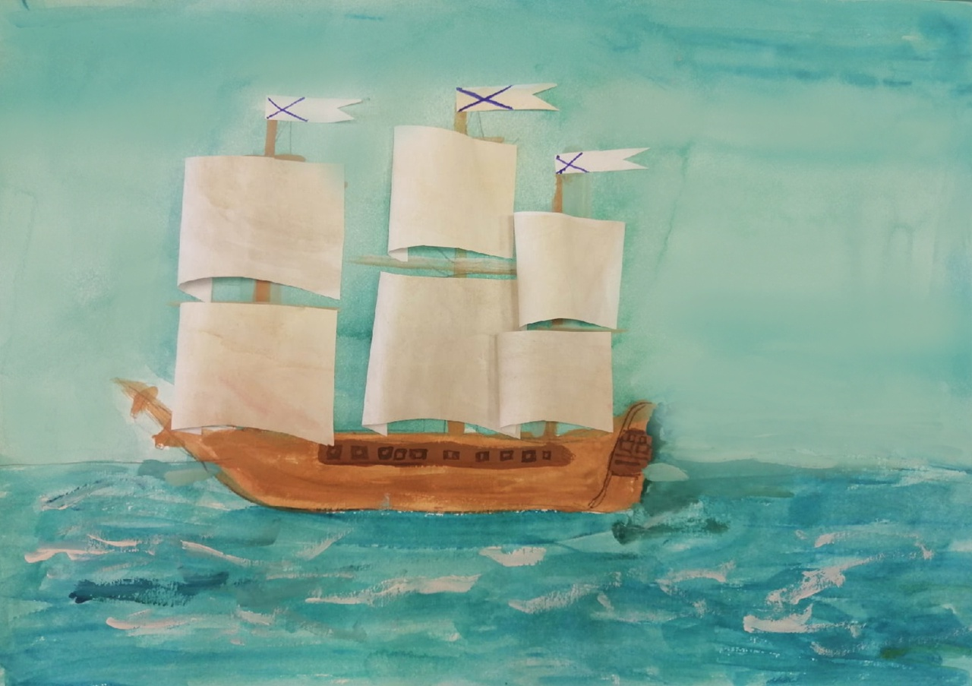
Сазонов Роман 8 лет

Slide 12
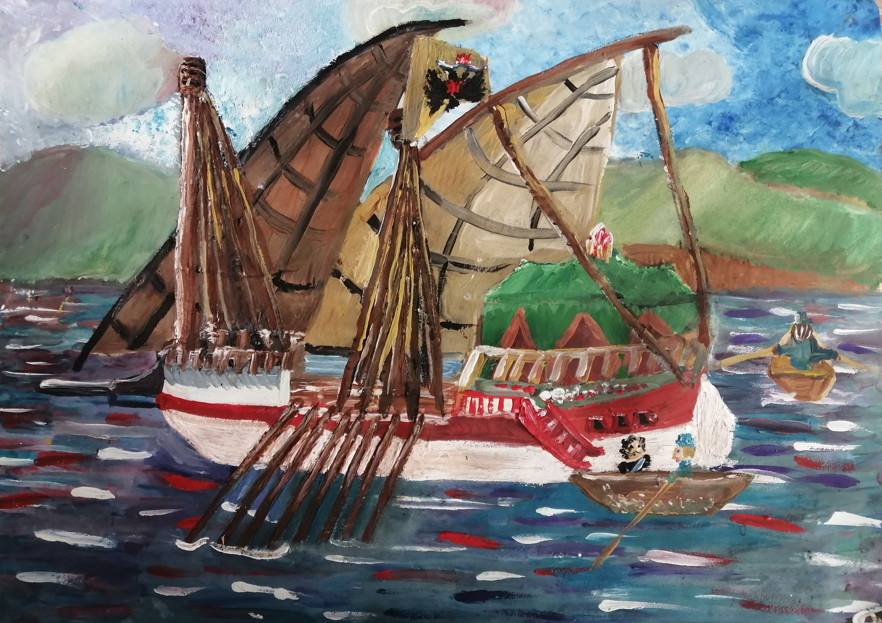
Фуфыгина Зоя 14 лет

Slide 13
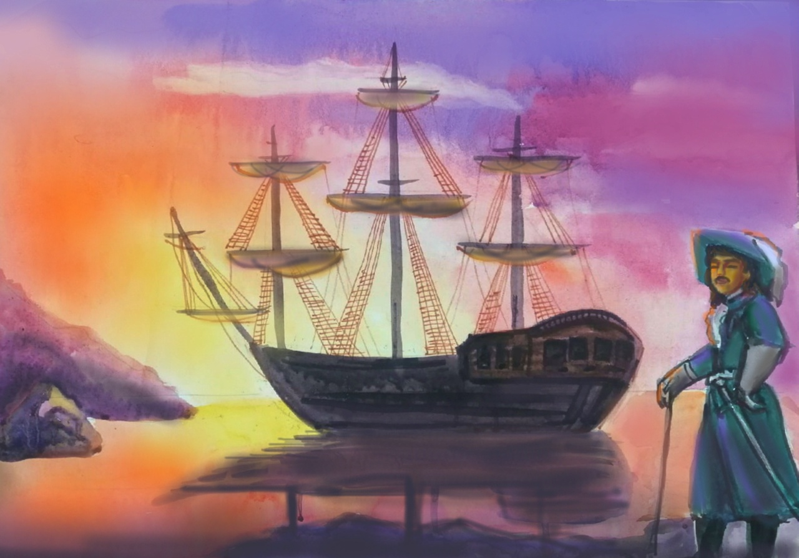
Шевченко Кира 15 лет

Slide 14
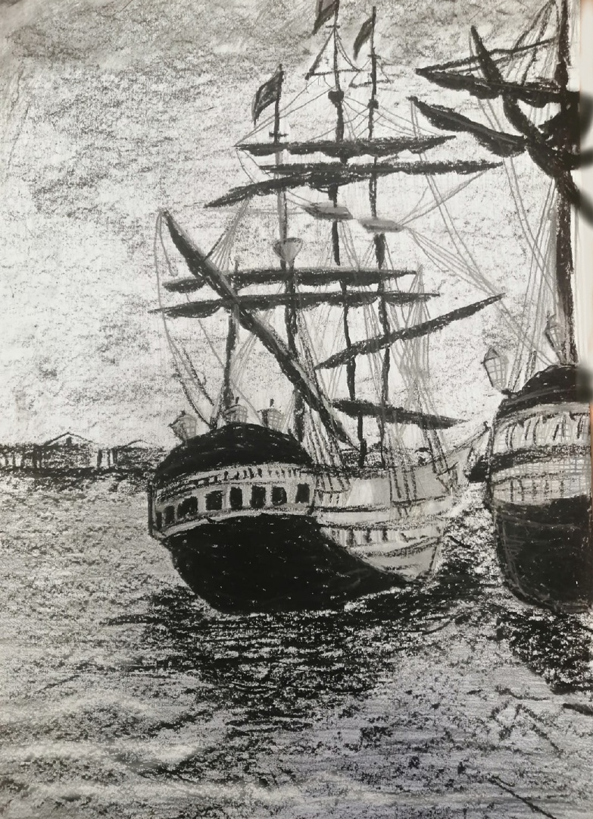
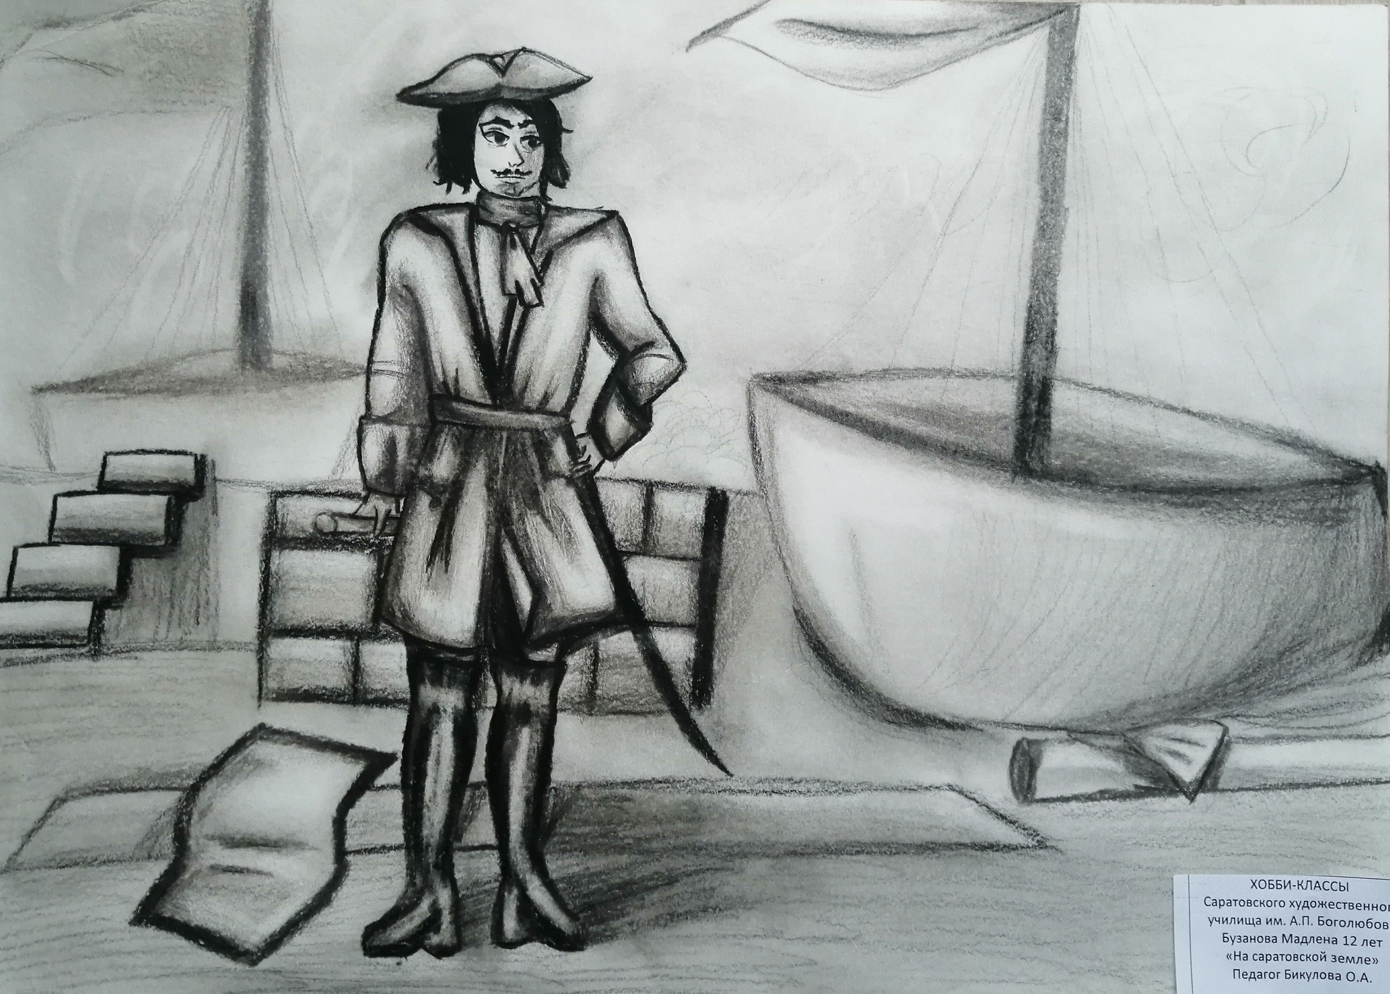
Бузанова Мадлена 12 лет
Перцева Полина 12 лет

Slide 15
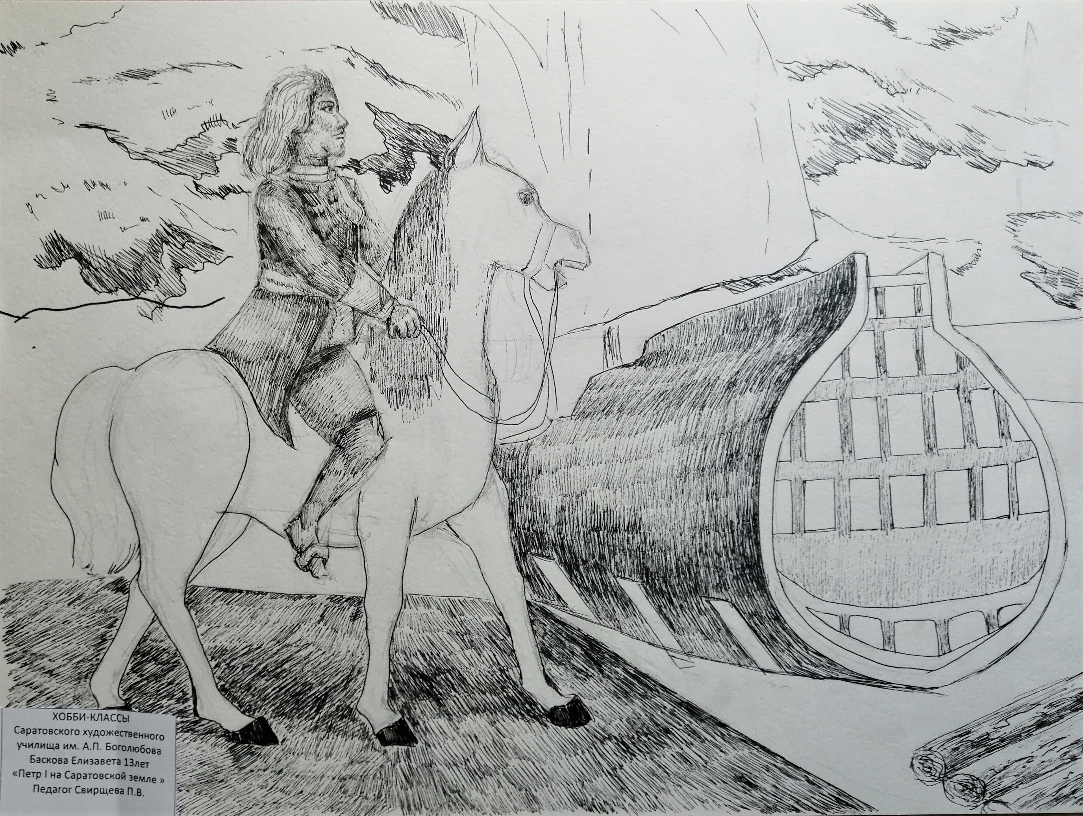
Баскова Елизавета 13 лет

Slide 16
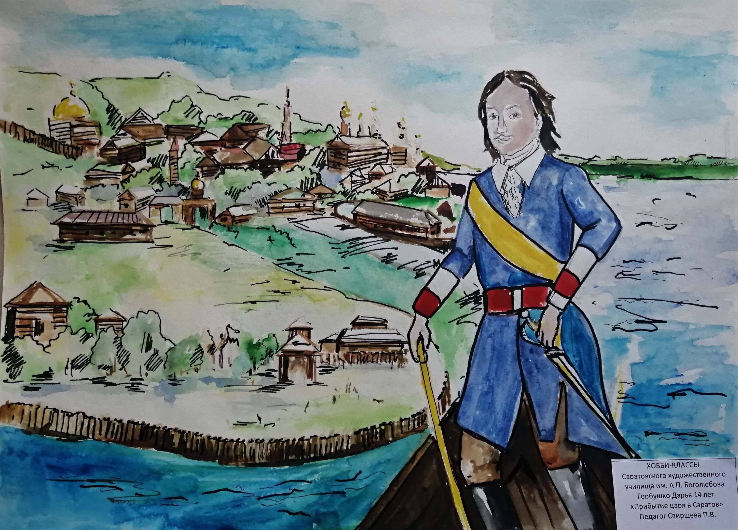
Горбушко Дарья 14 лет

Slide 17
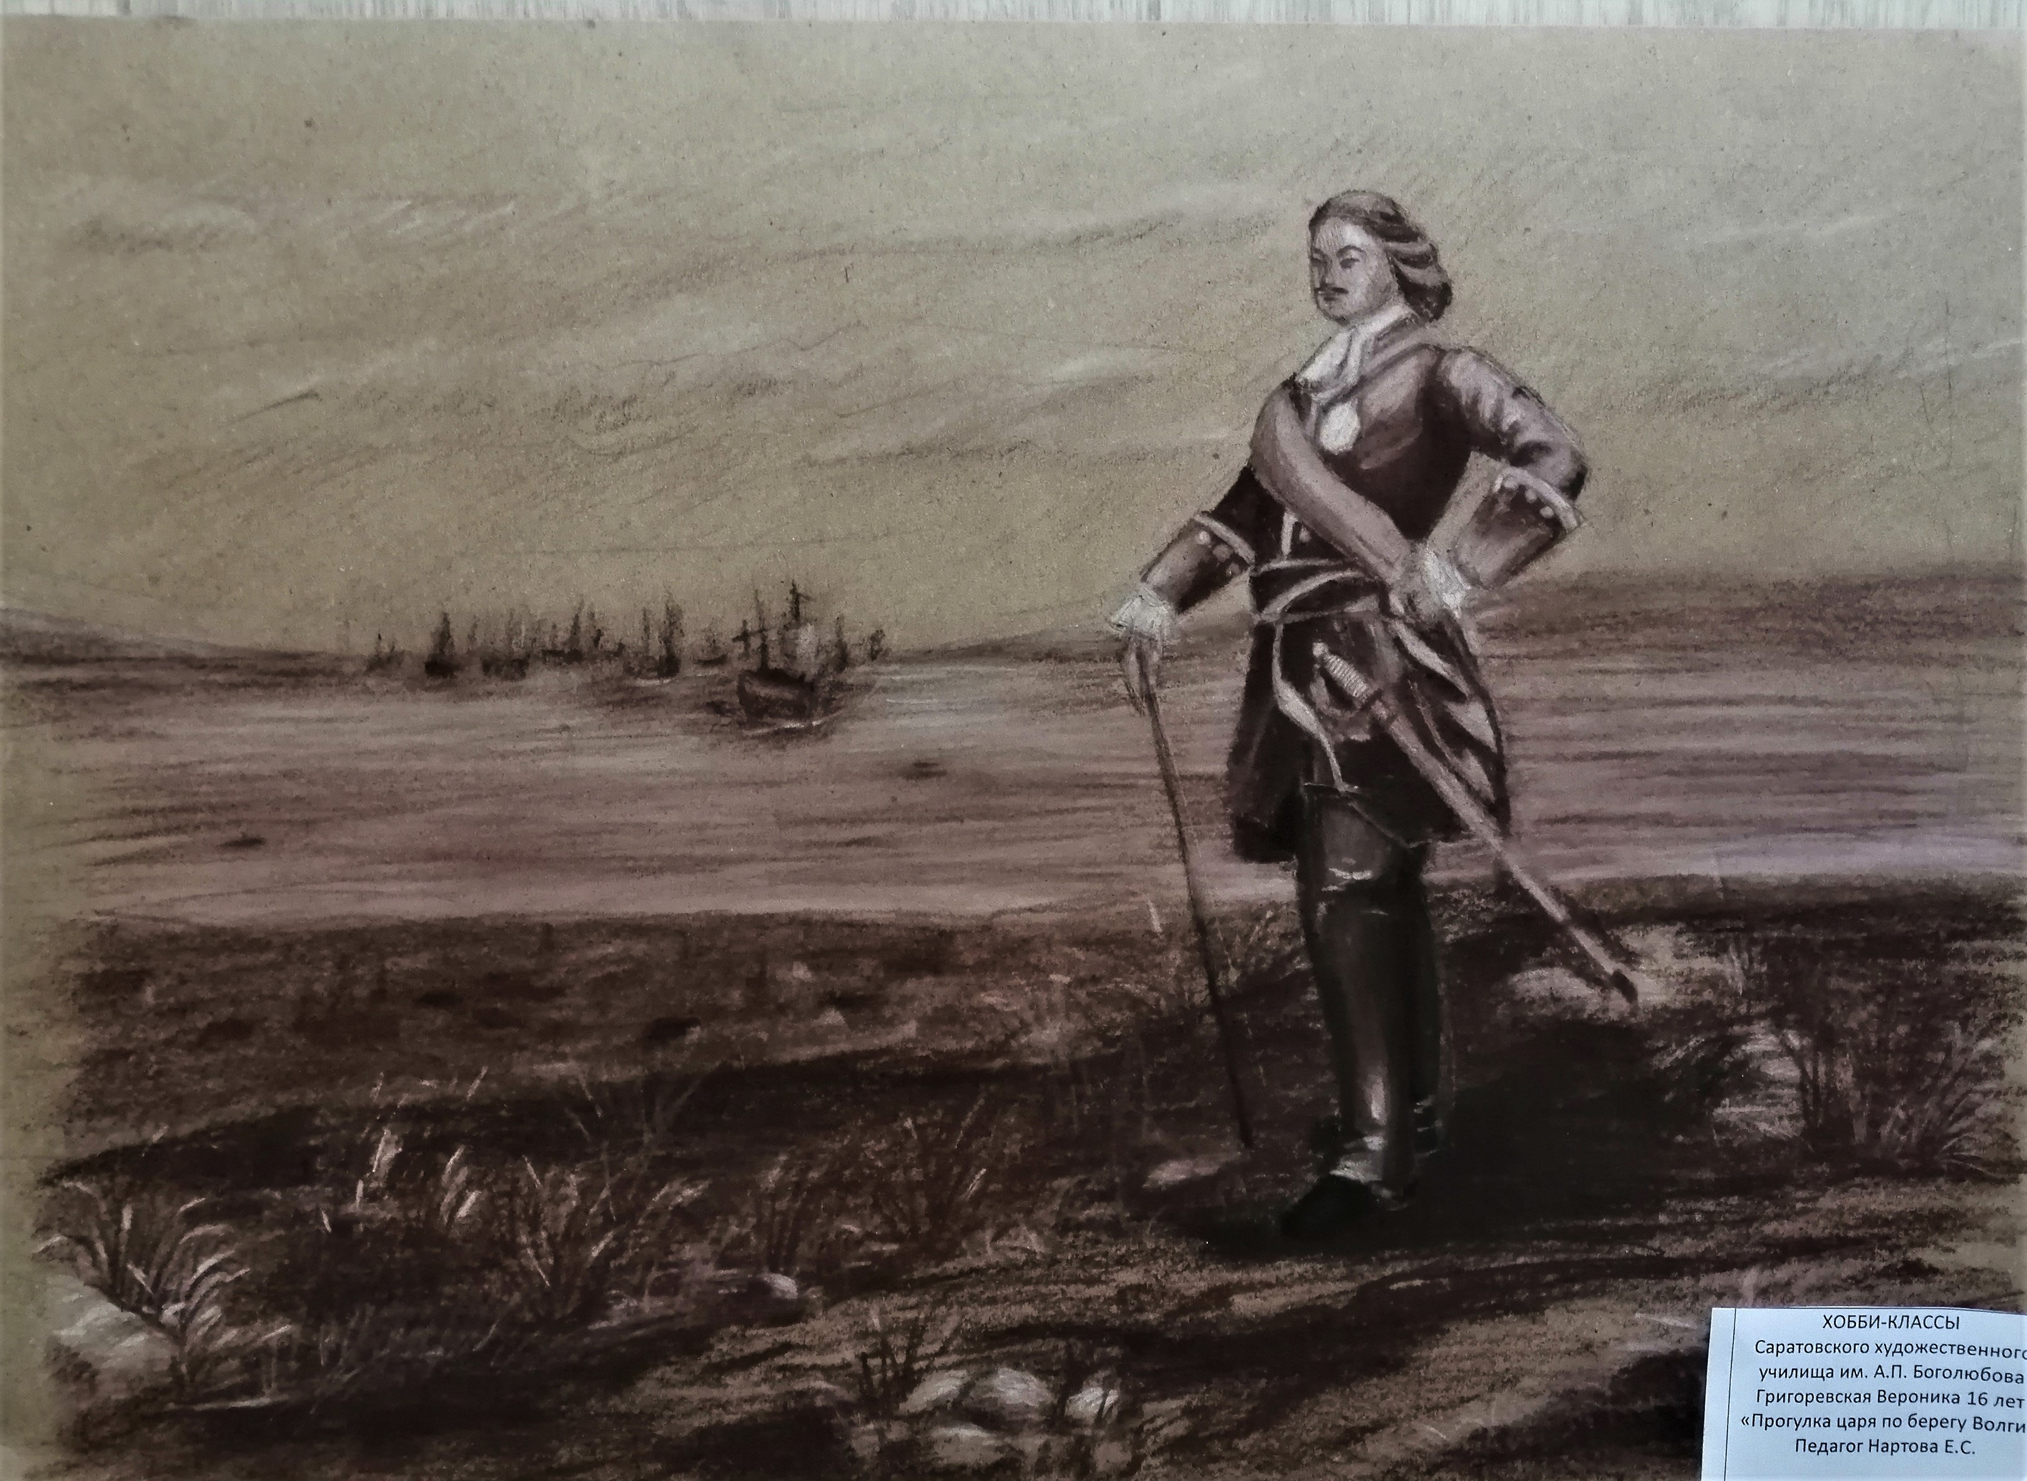
Григоревская Вероника 16 лет

Slide 18
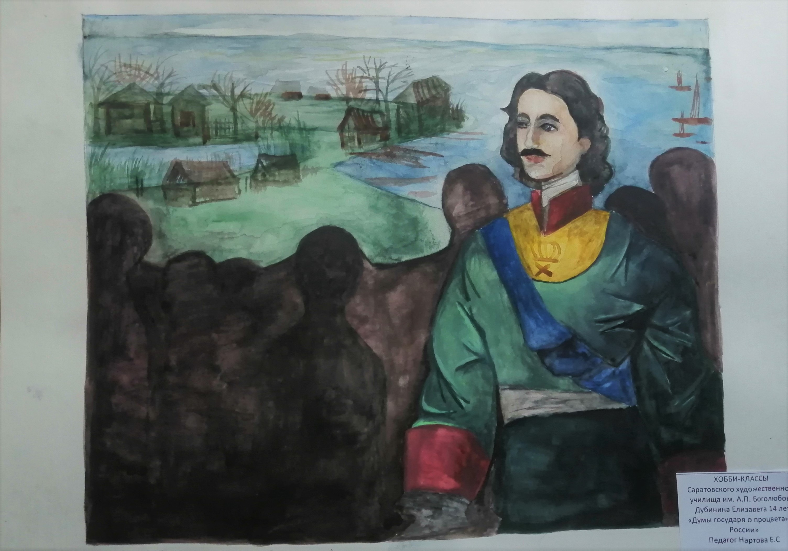
Дубинина Елизавета 14 лет

Slide 19
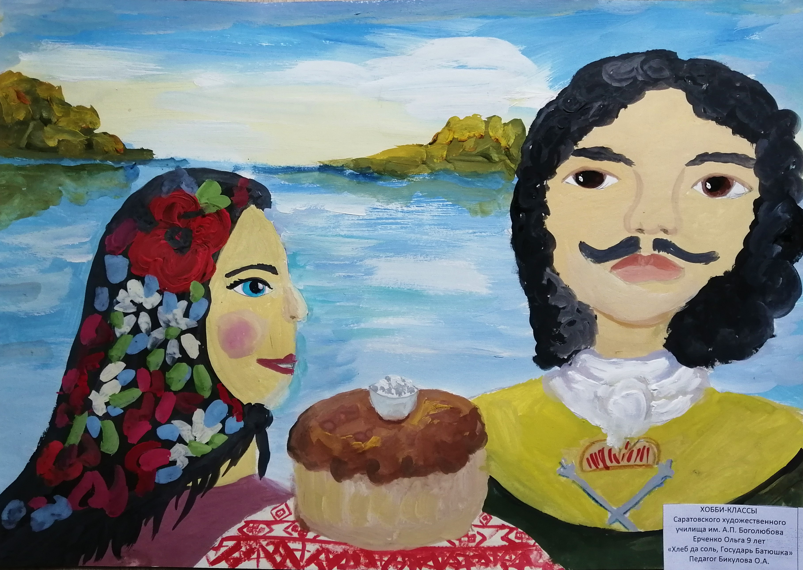
Ерченко Ольга 9 лет

Slide 20
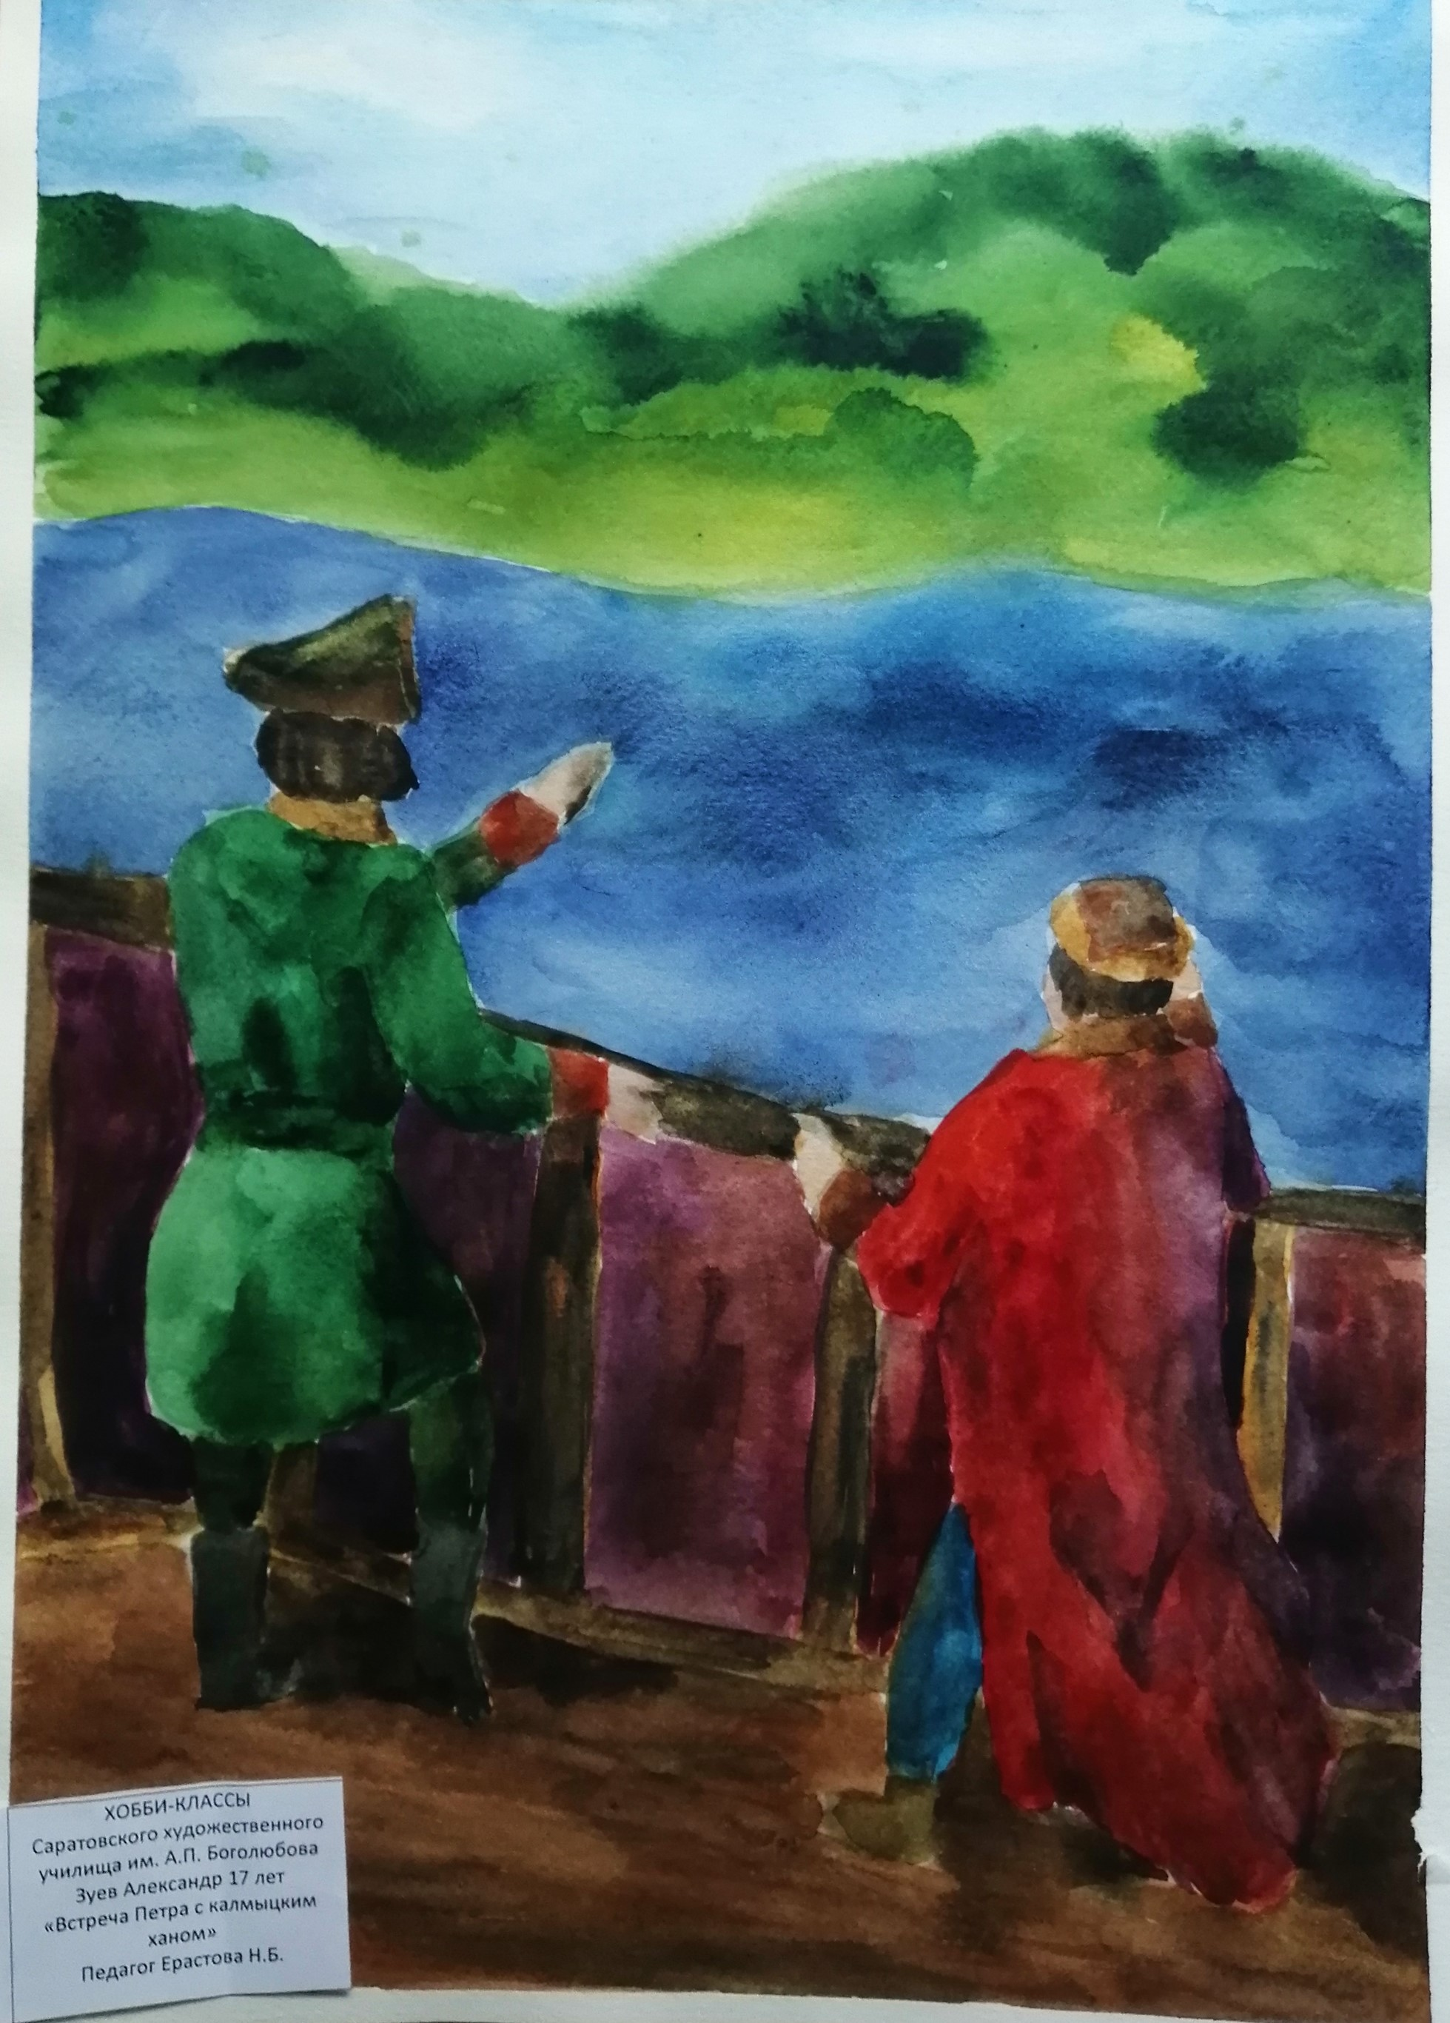
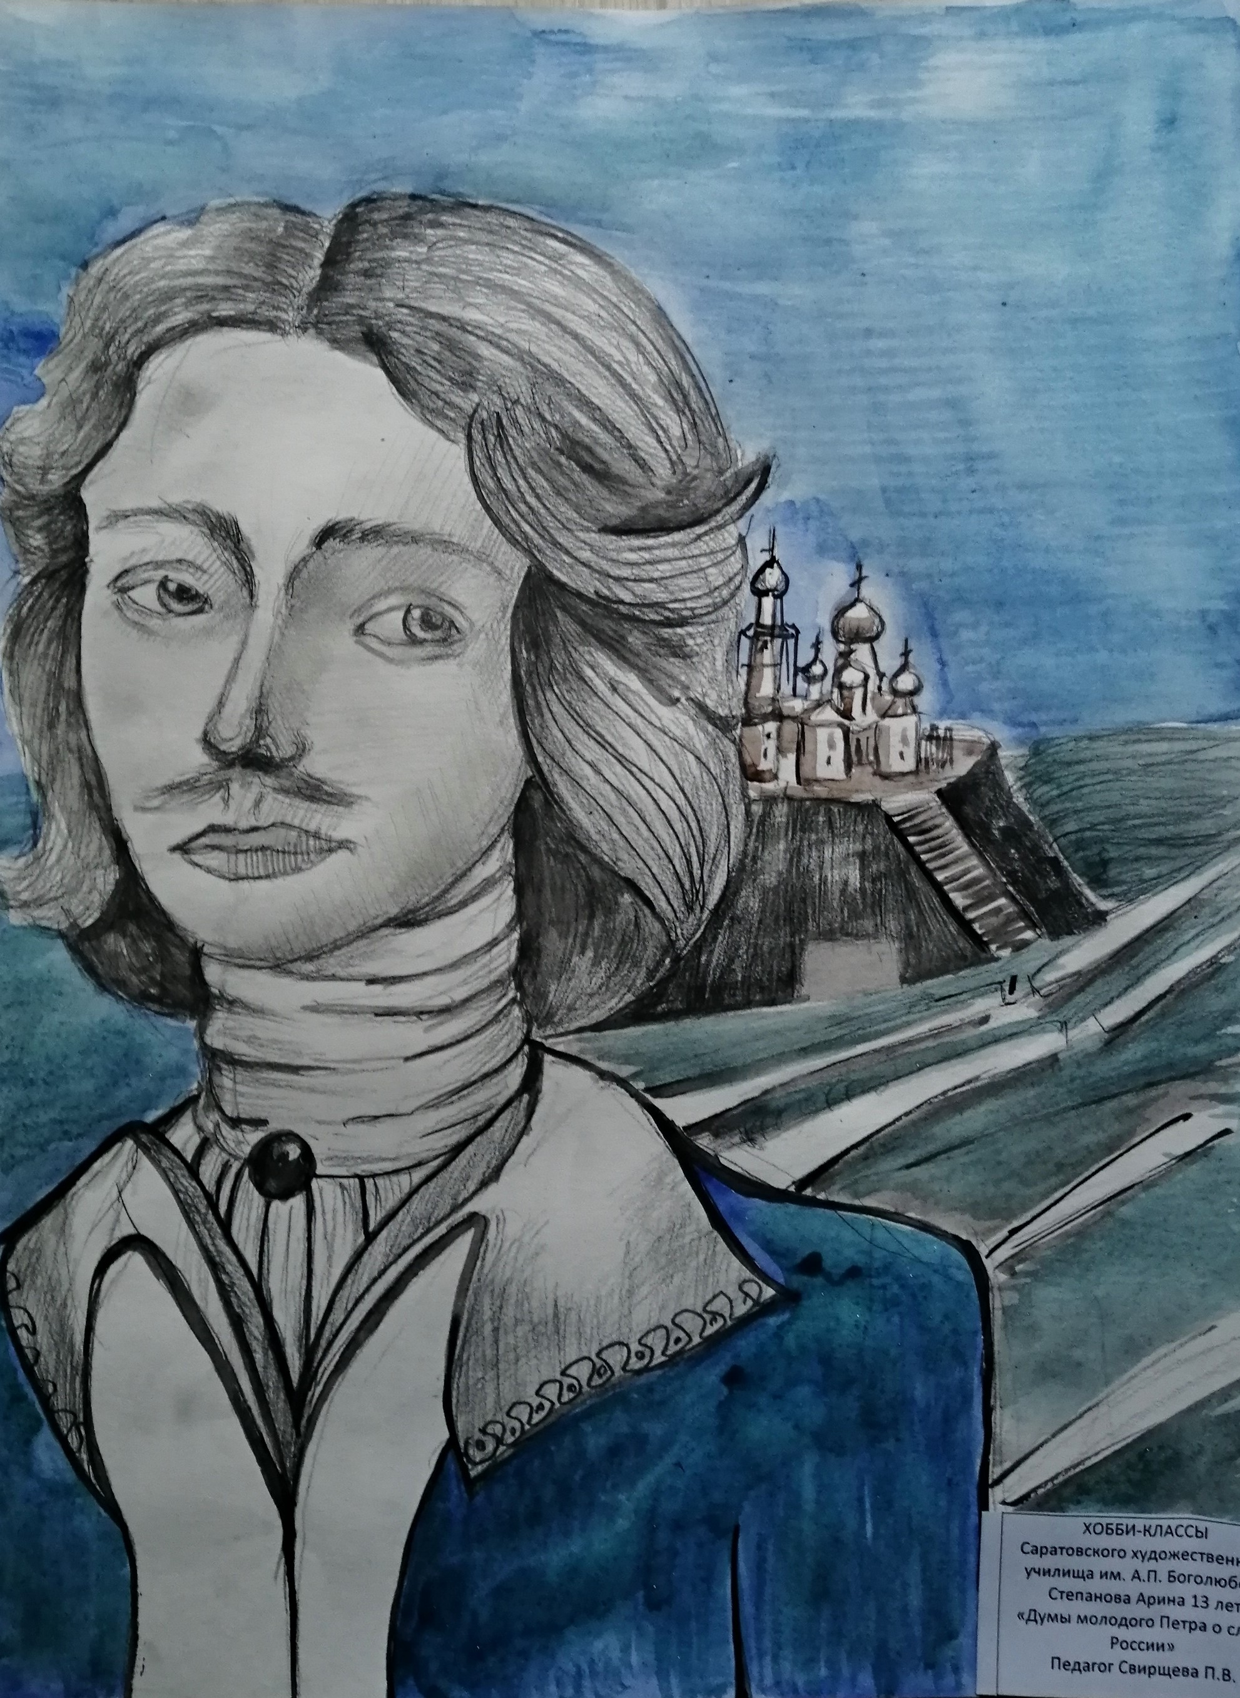
Зуев Александр 17 лет
Степанова Арина 13 лет

Slide 21
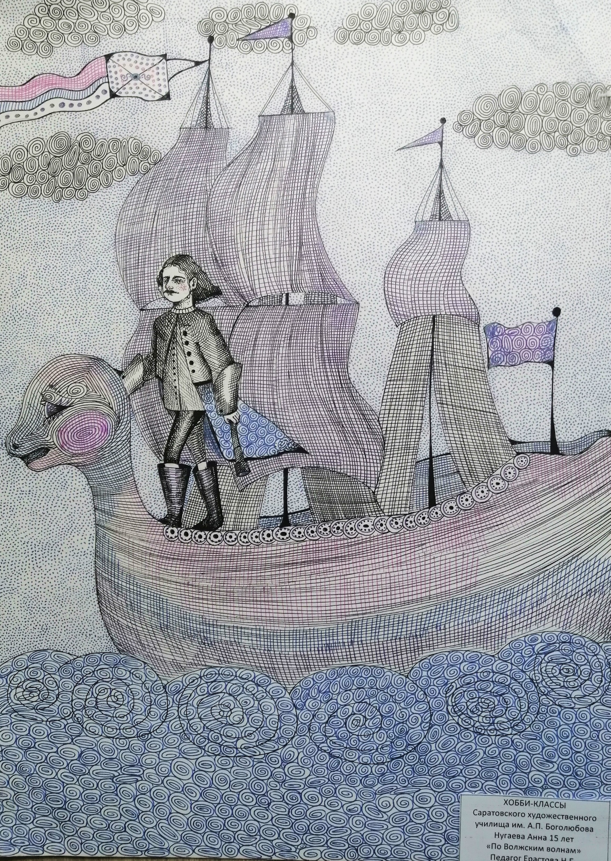
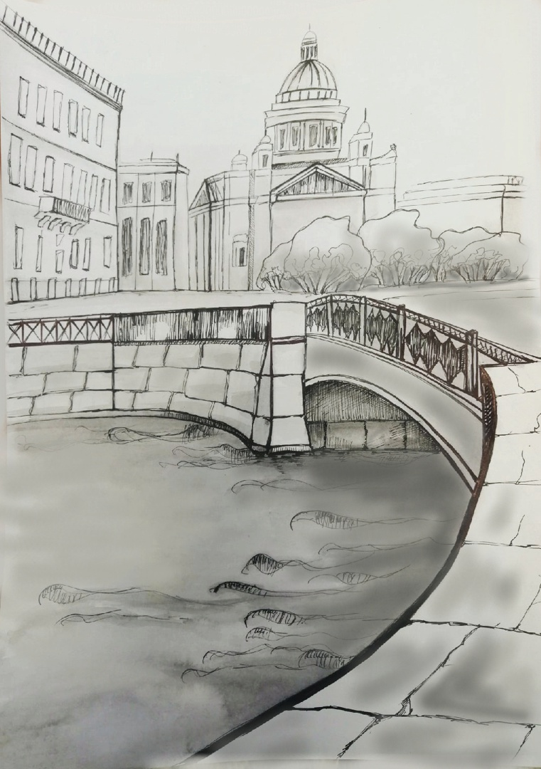
Нугаева Анна 15 лет
Иглина Дарья 14 лет

Slide 22
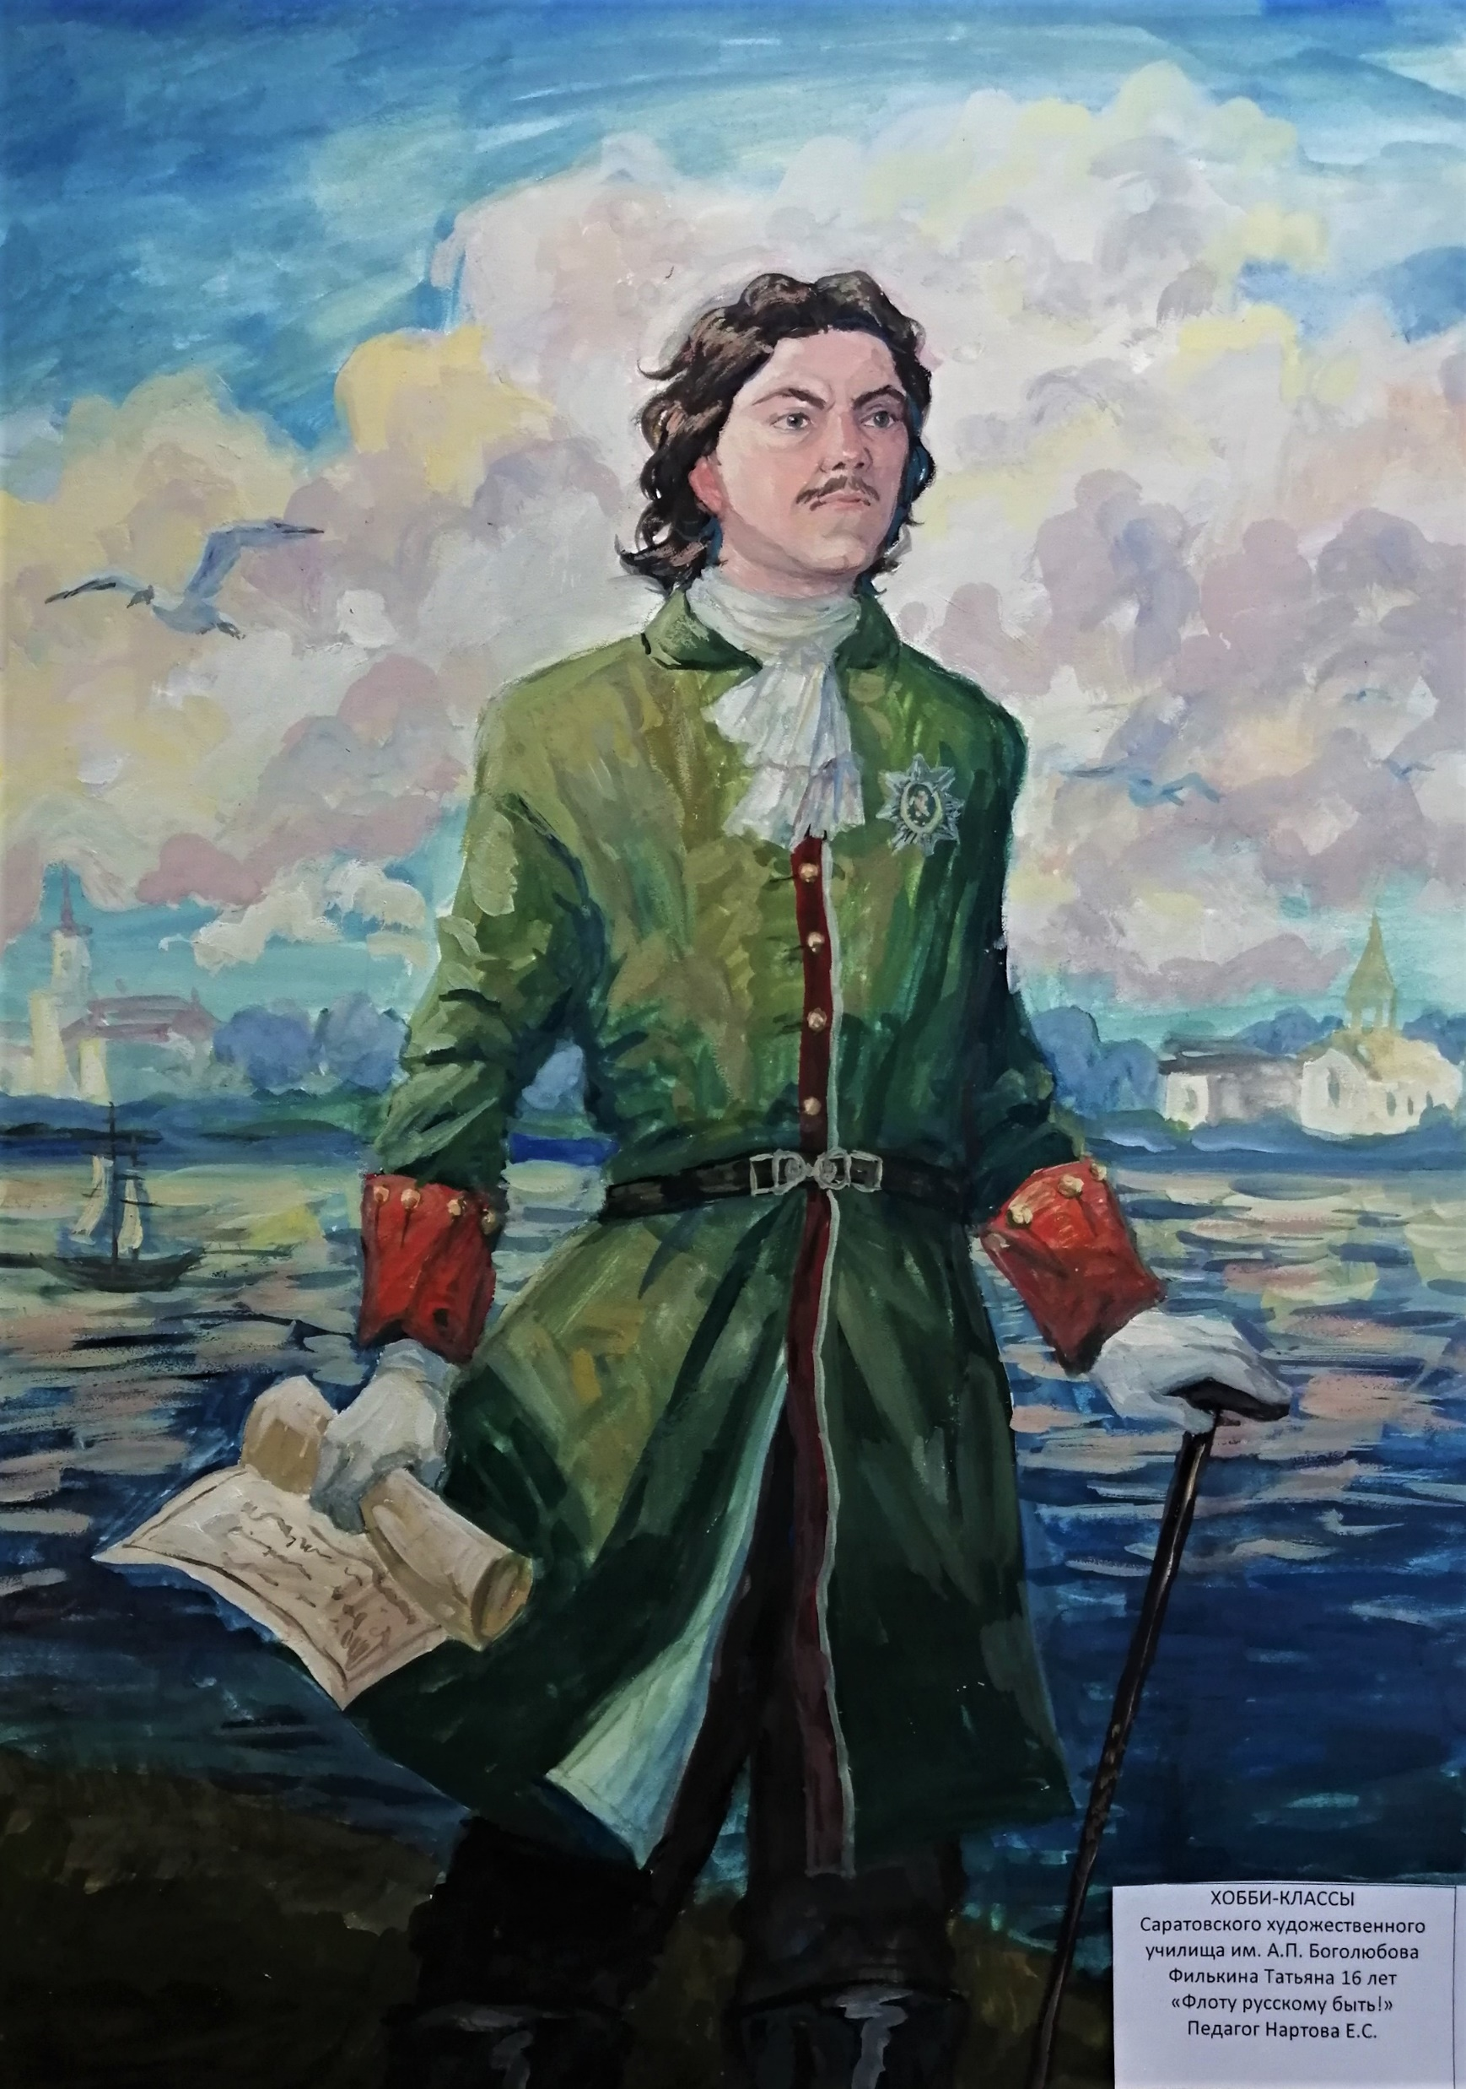
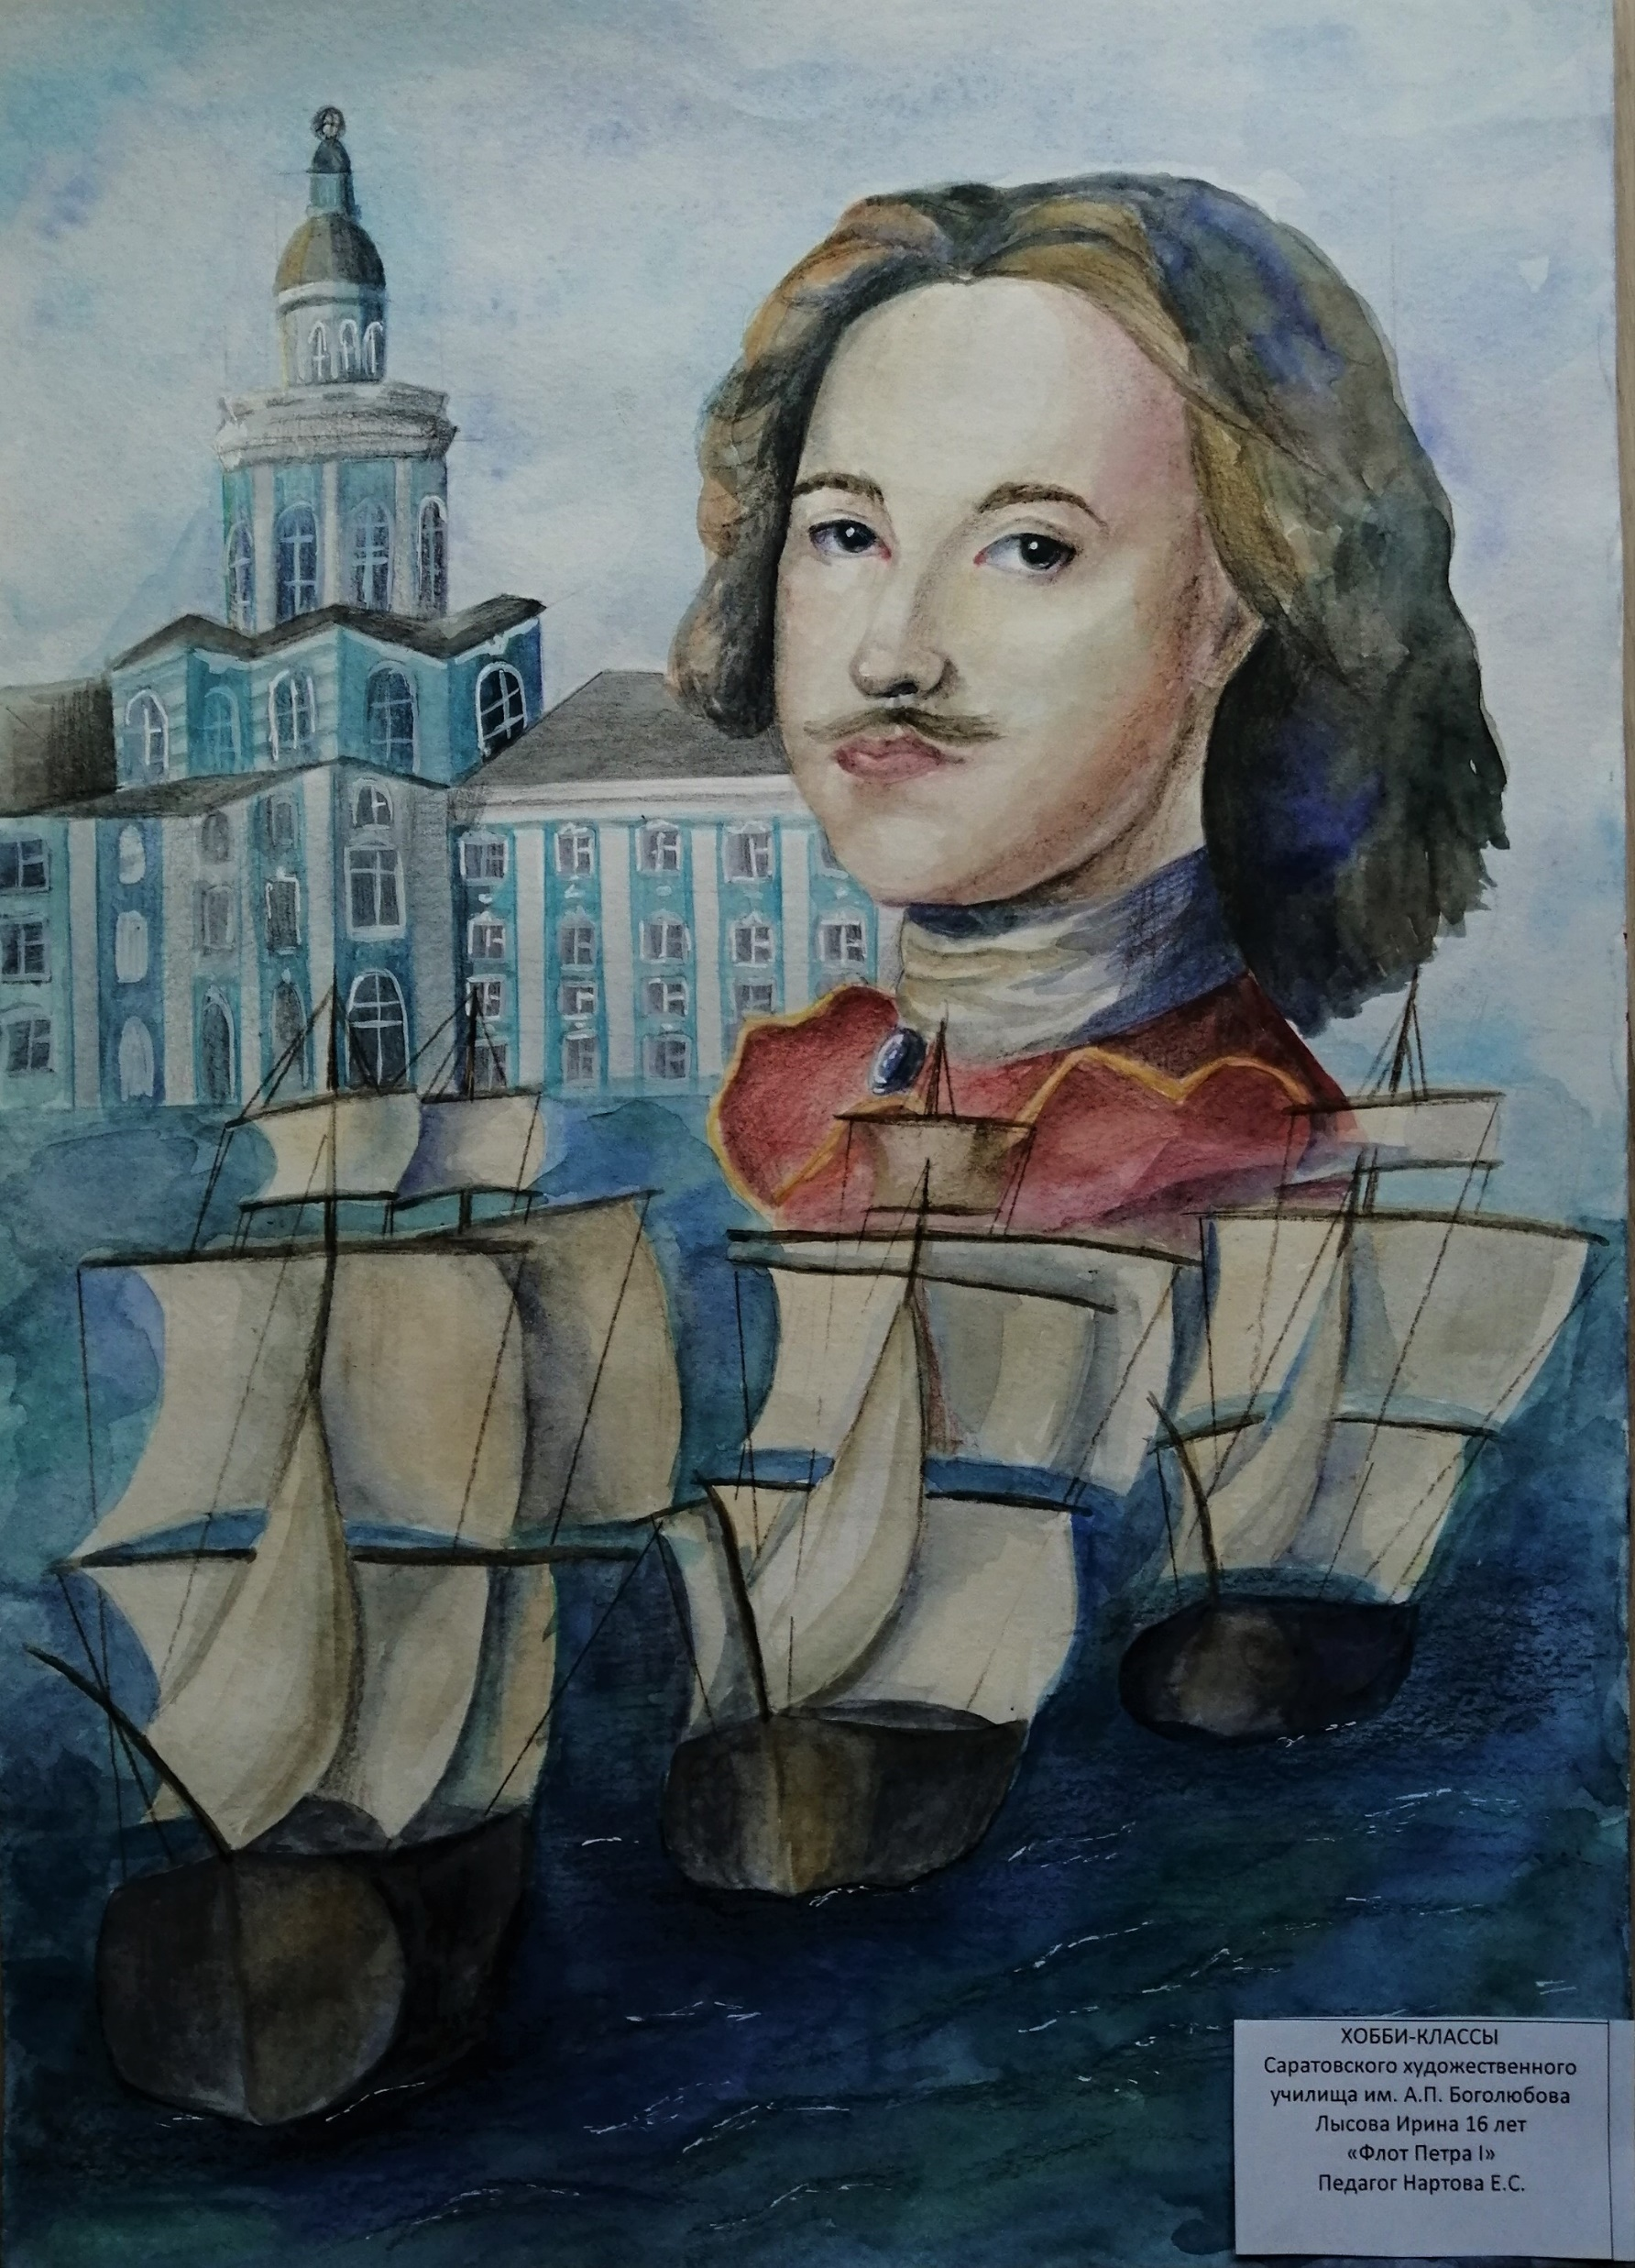
Филькина Татьяна 15 лет
Лысова Ирина 14 лет

Slide 23
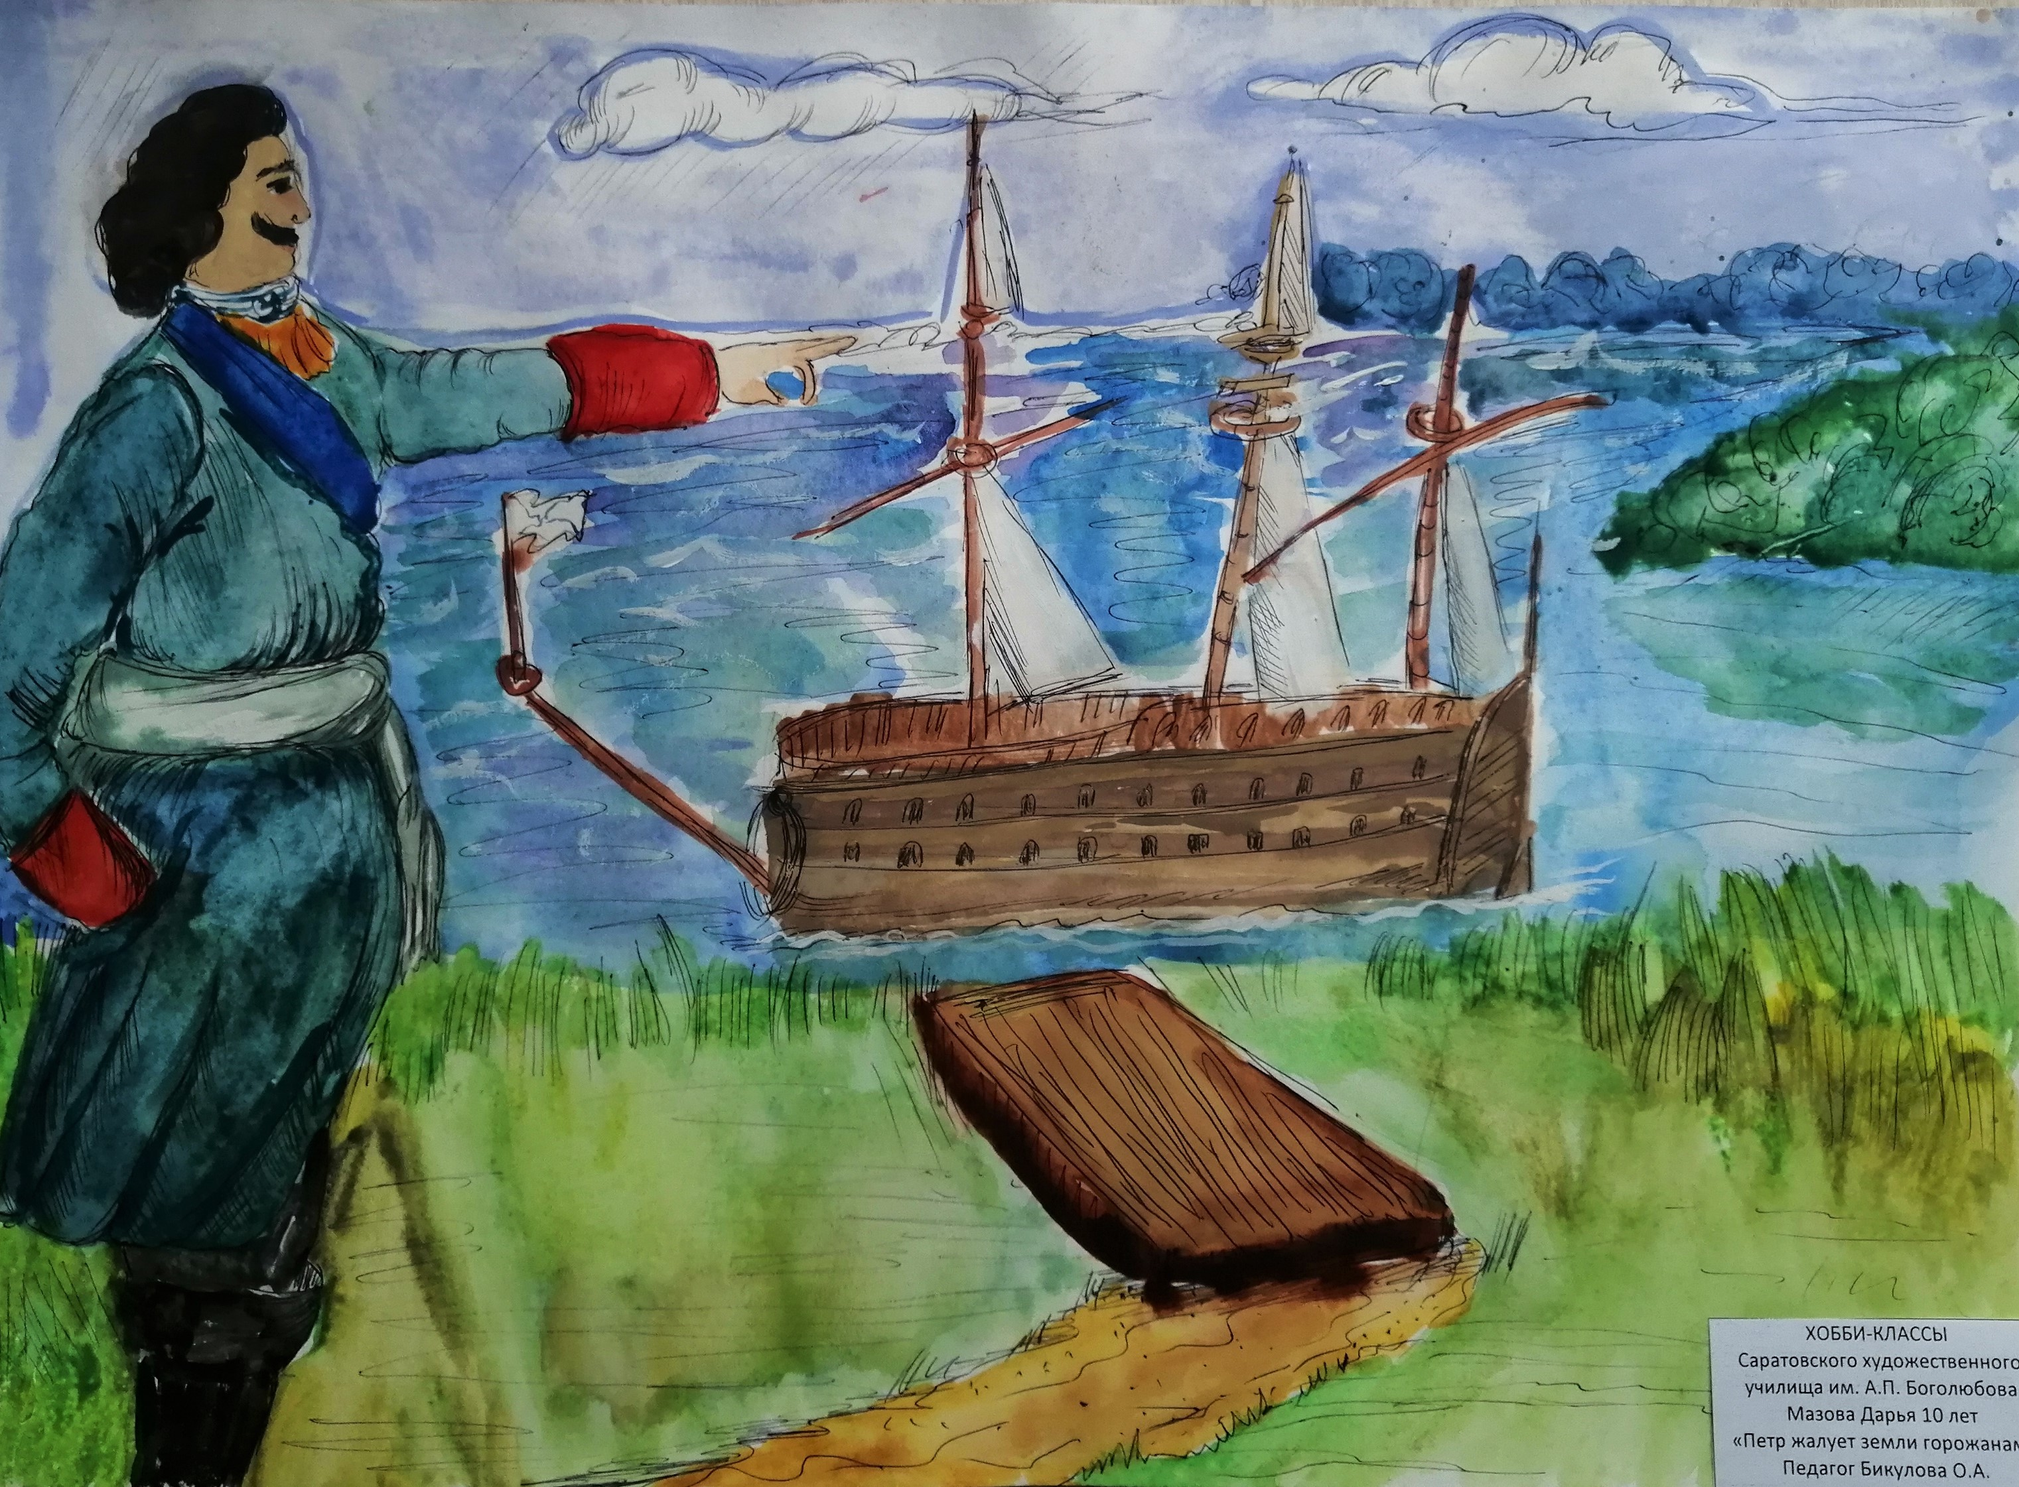
Мазова Дарья 10 лет

Slide 24
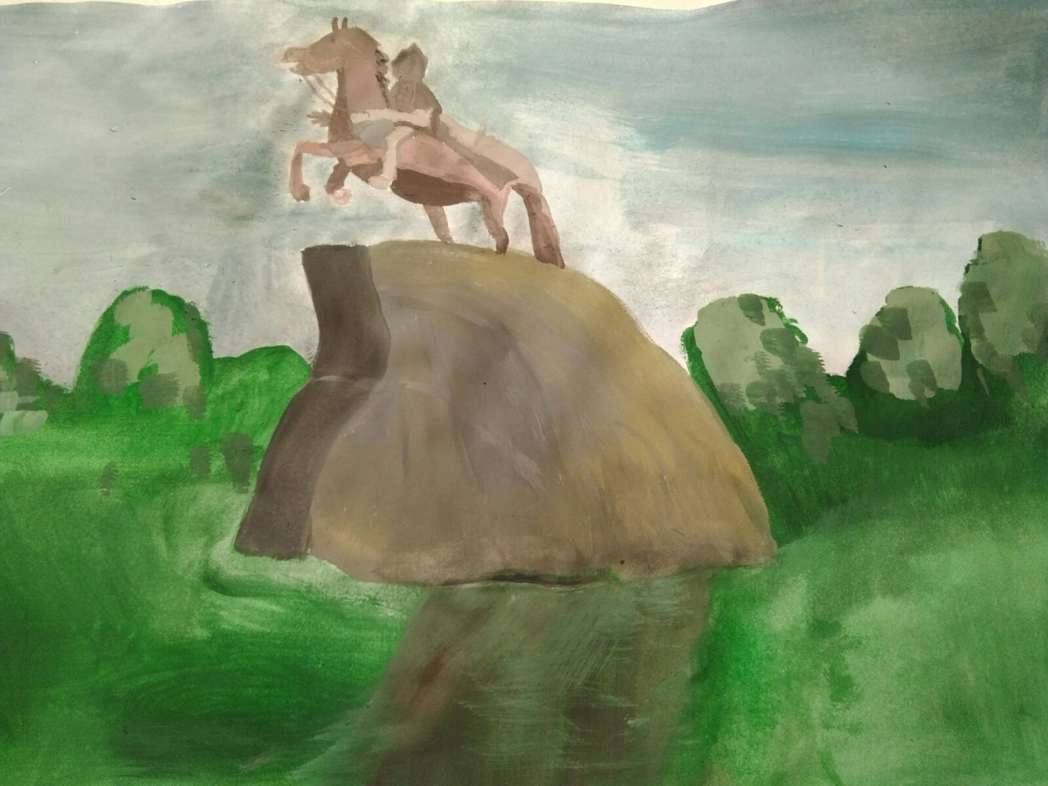
Меньшова Кира 10 лет

Slide 25
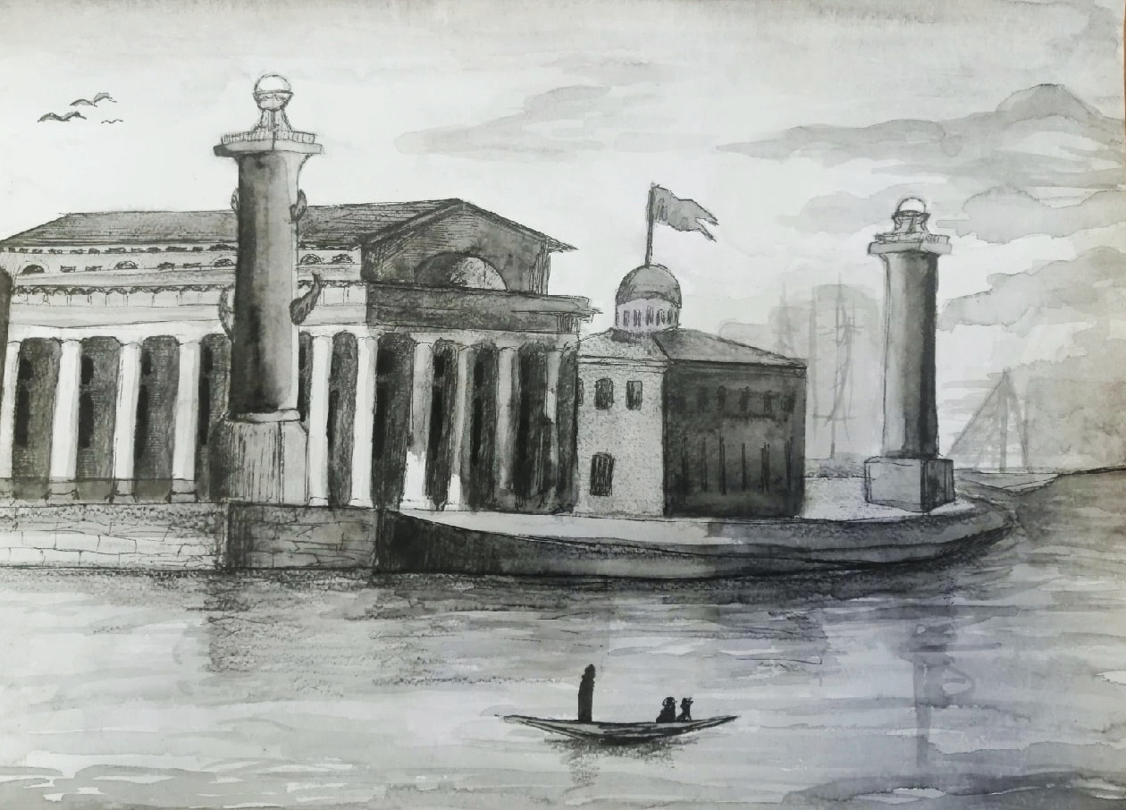
Медведева Полина 15 лет

Slide 26
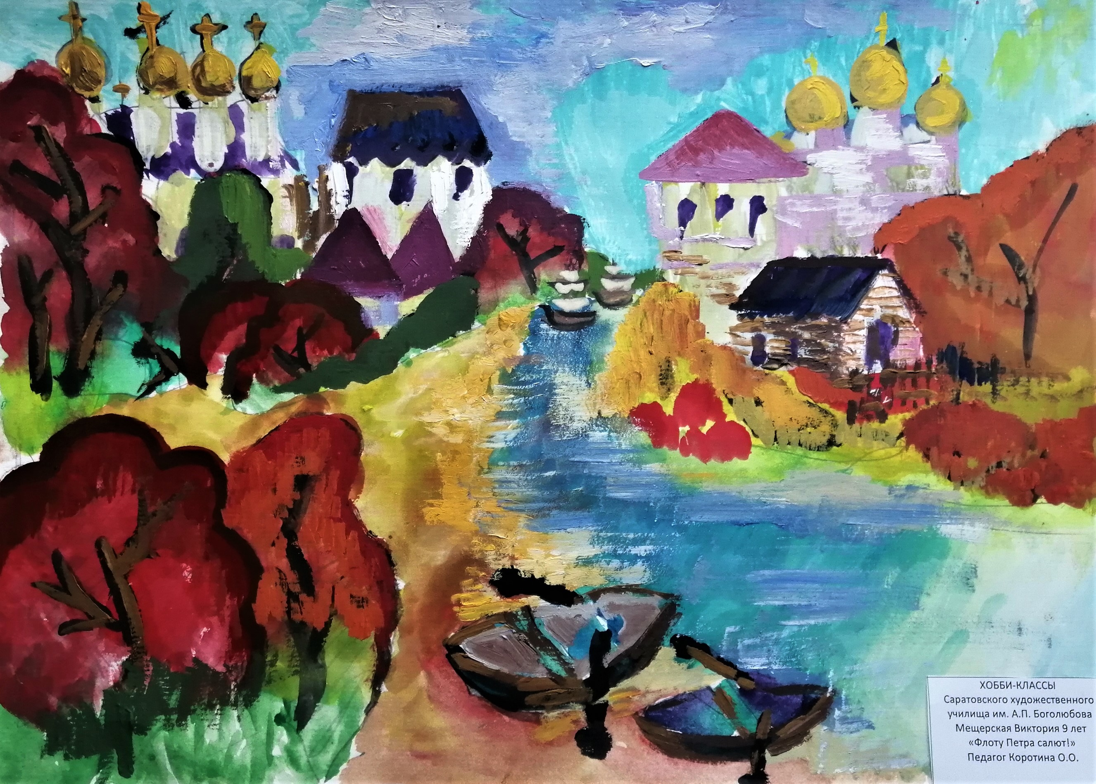
Мещерская Виктория 9 лет

Slide 27
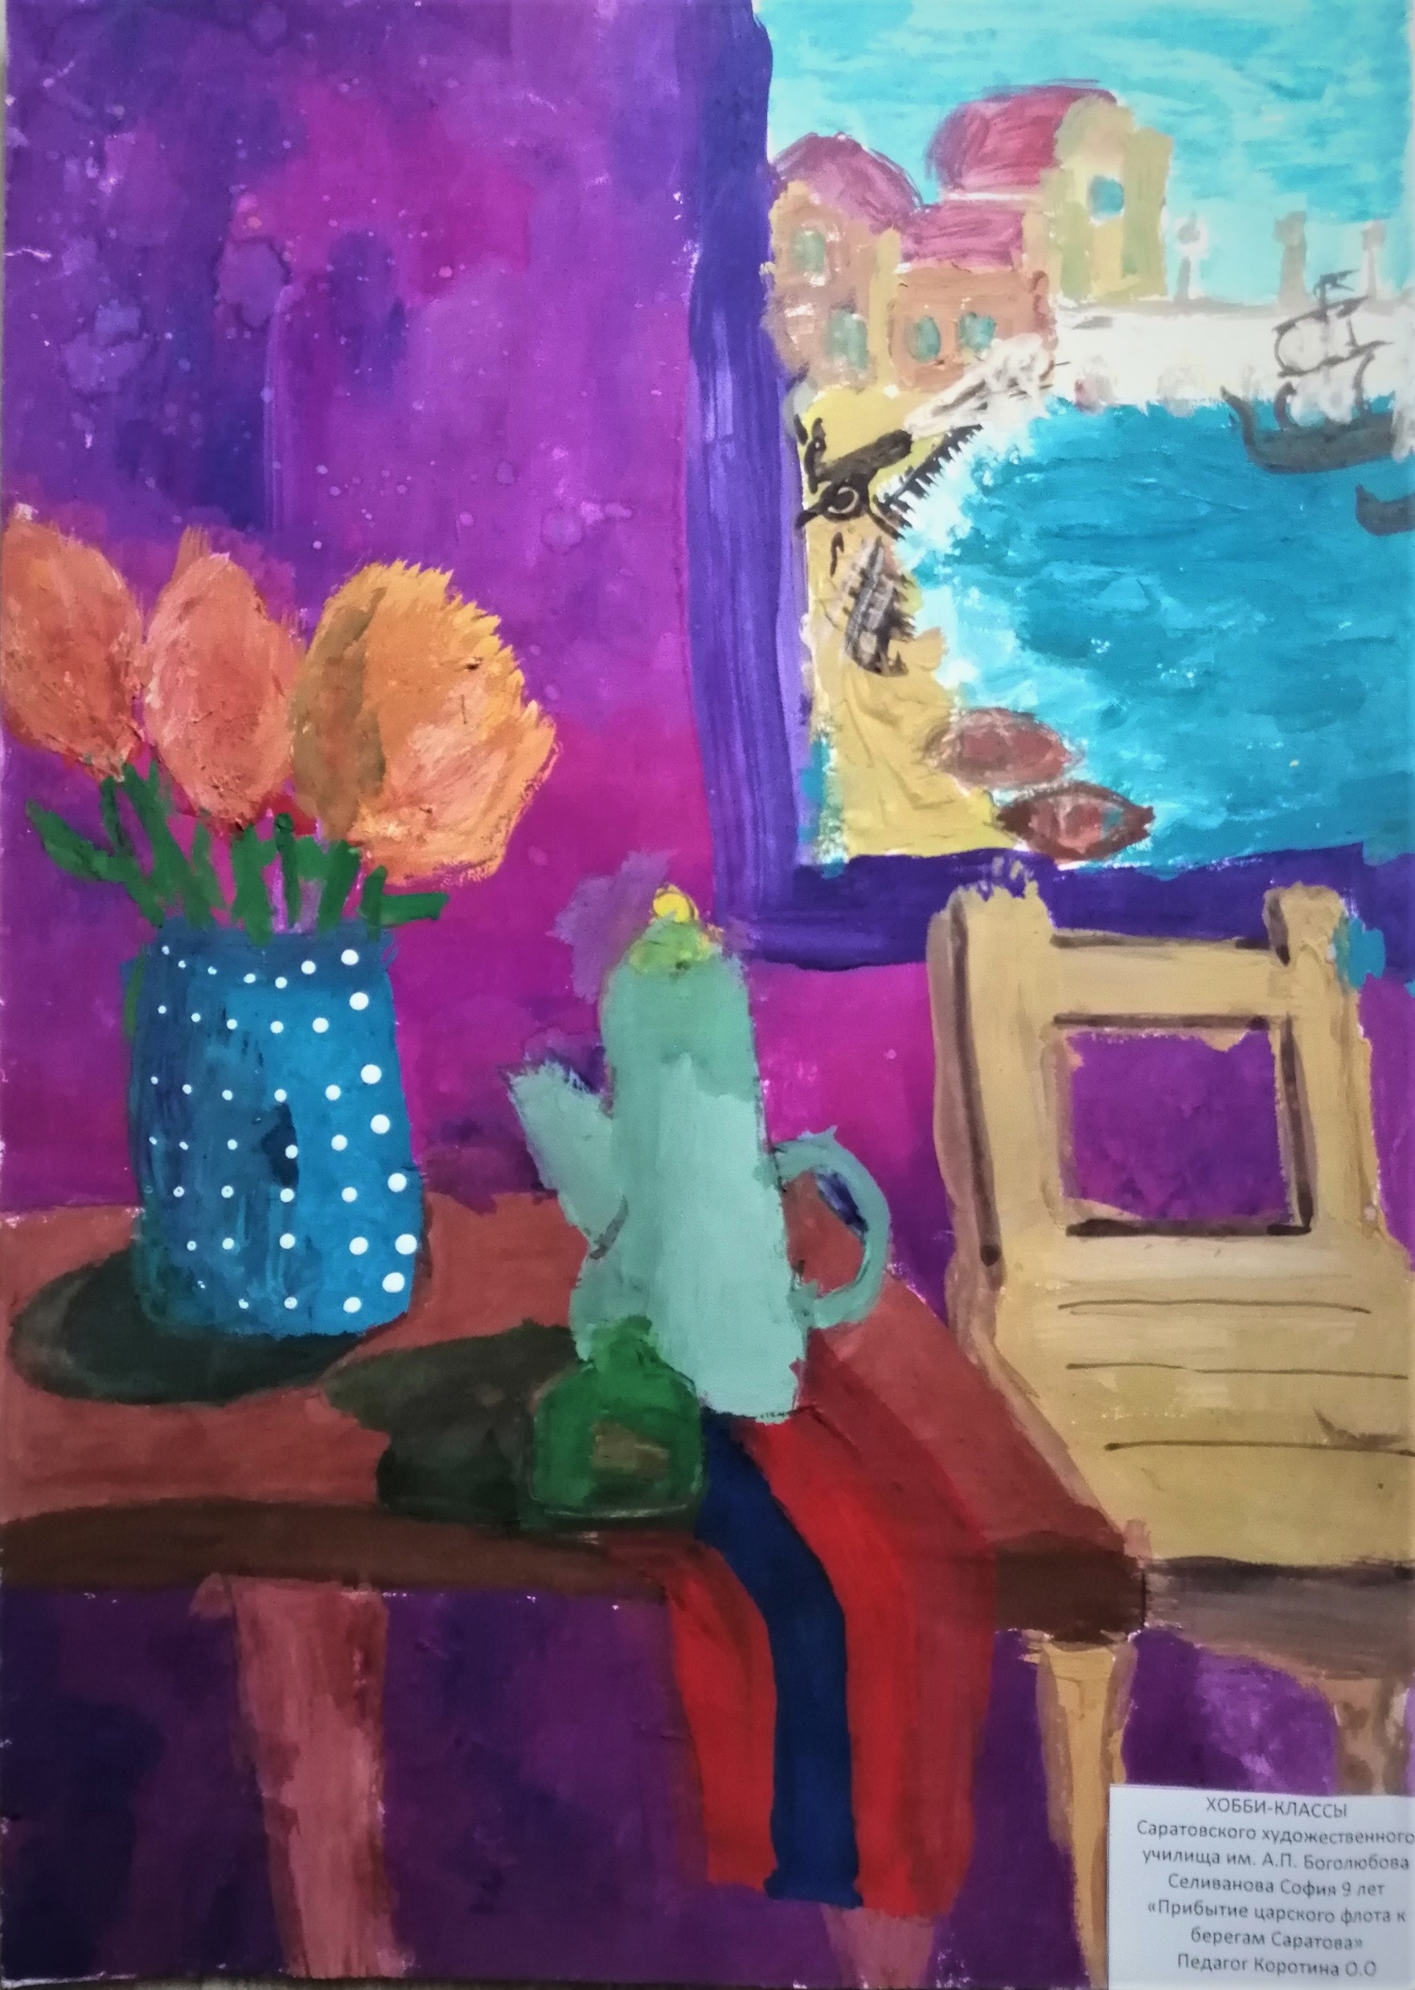
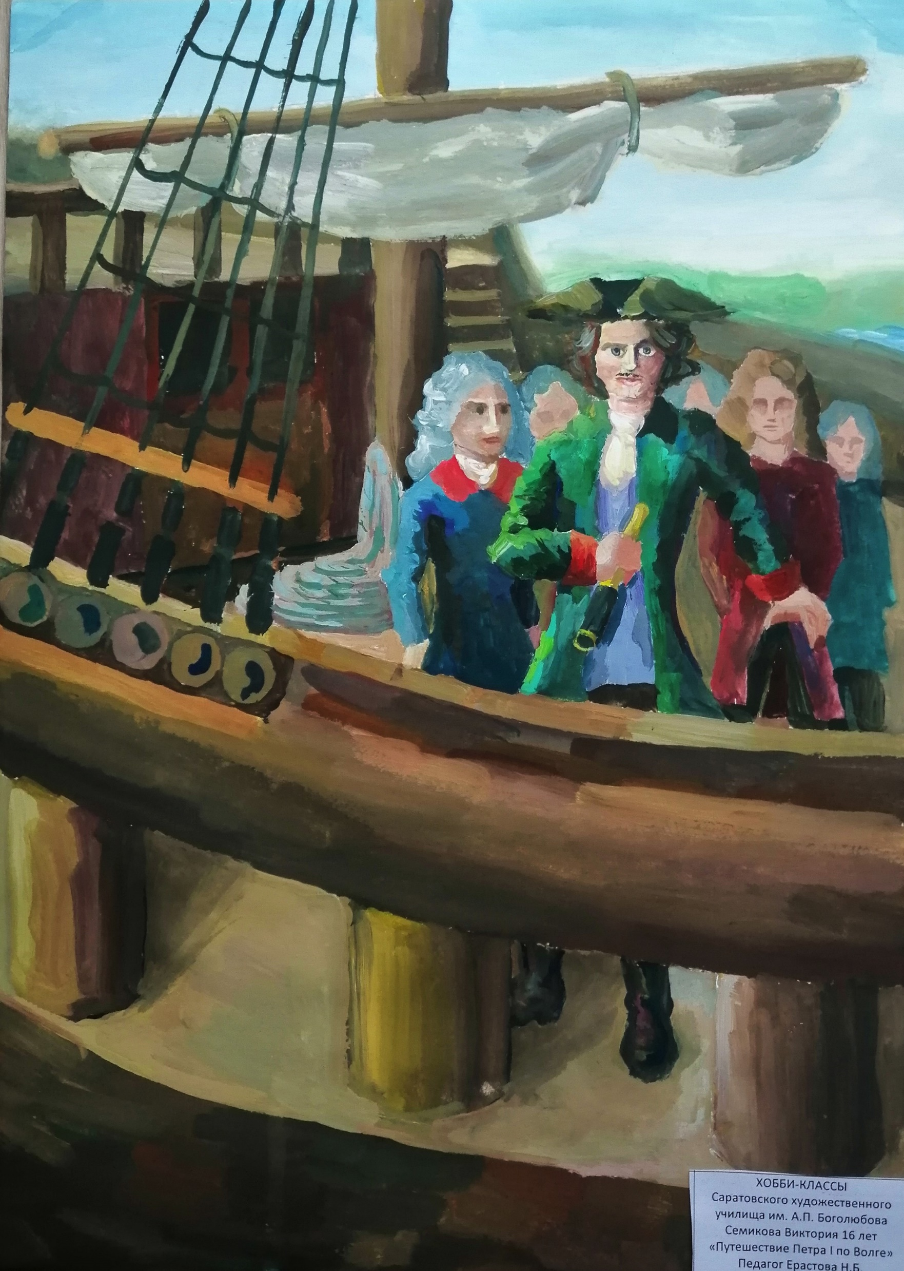
Селиванова София 9 лет
Семикова Виктория 16 лет

Slide 28
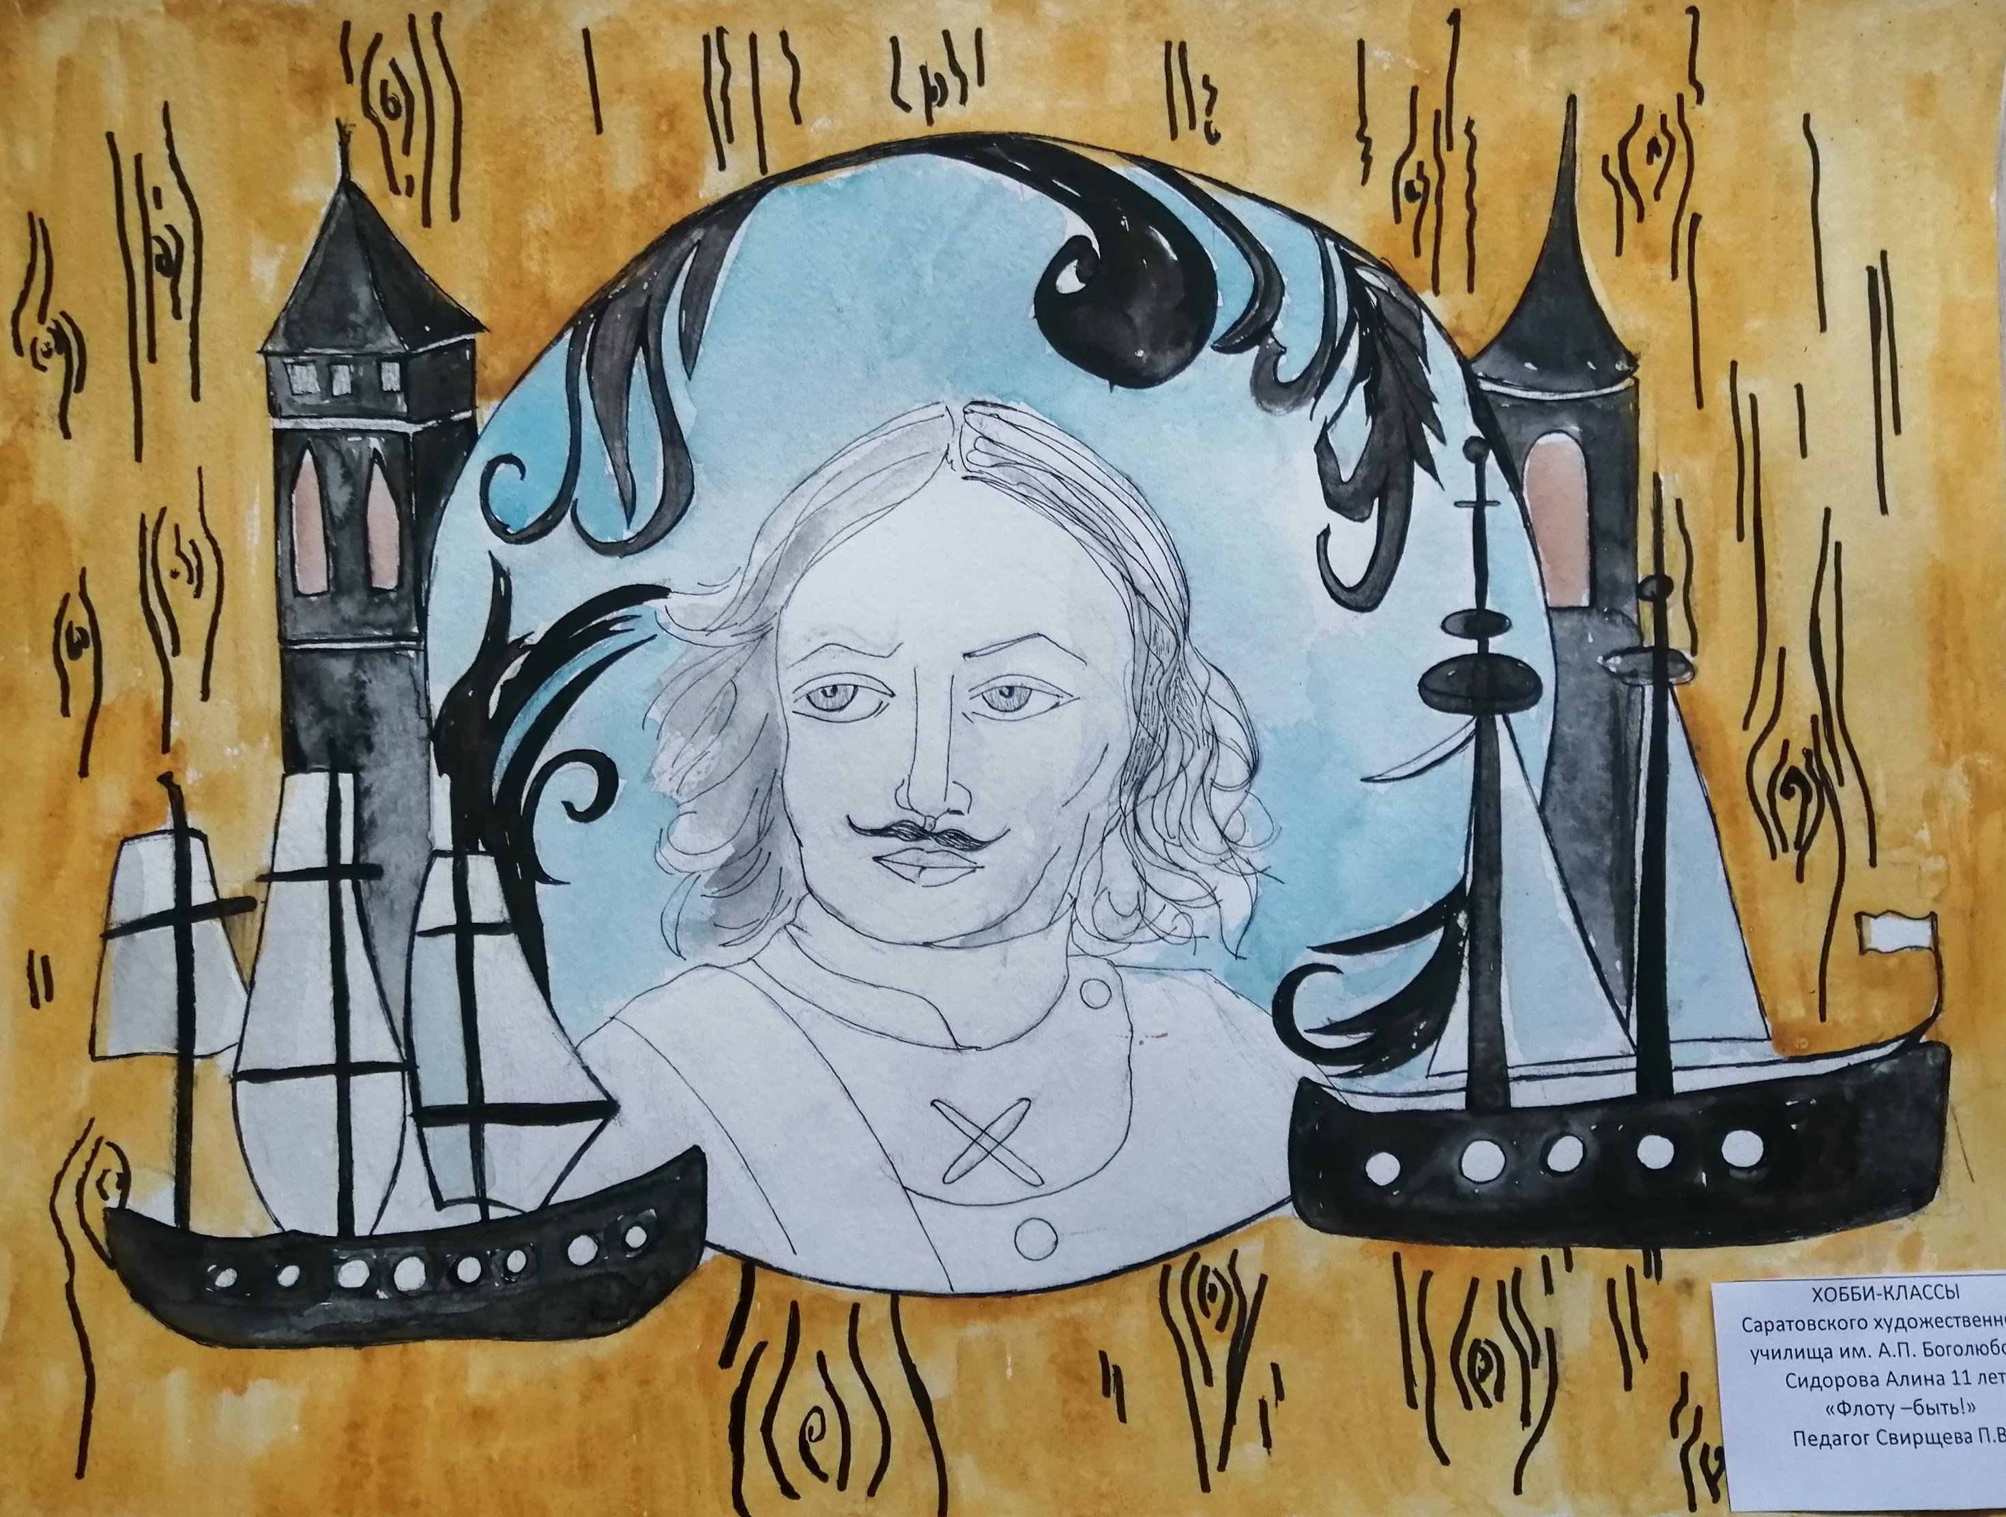
Сидорова Алина 11 лет

Slide 29
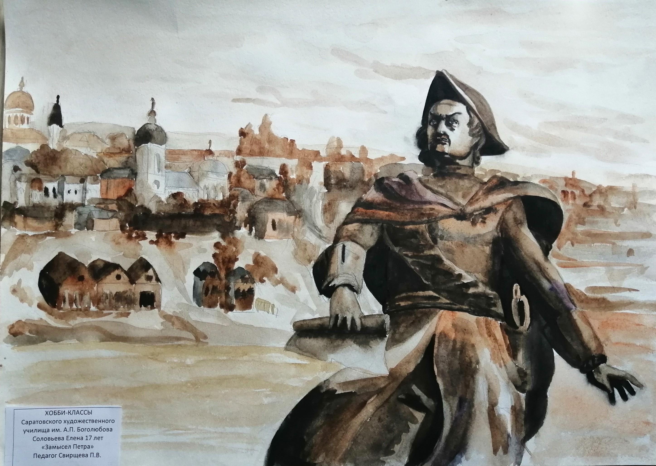
Соловьева Елена 17 лет

Slide 30
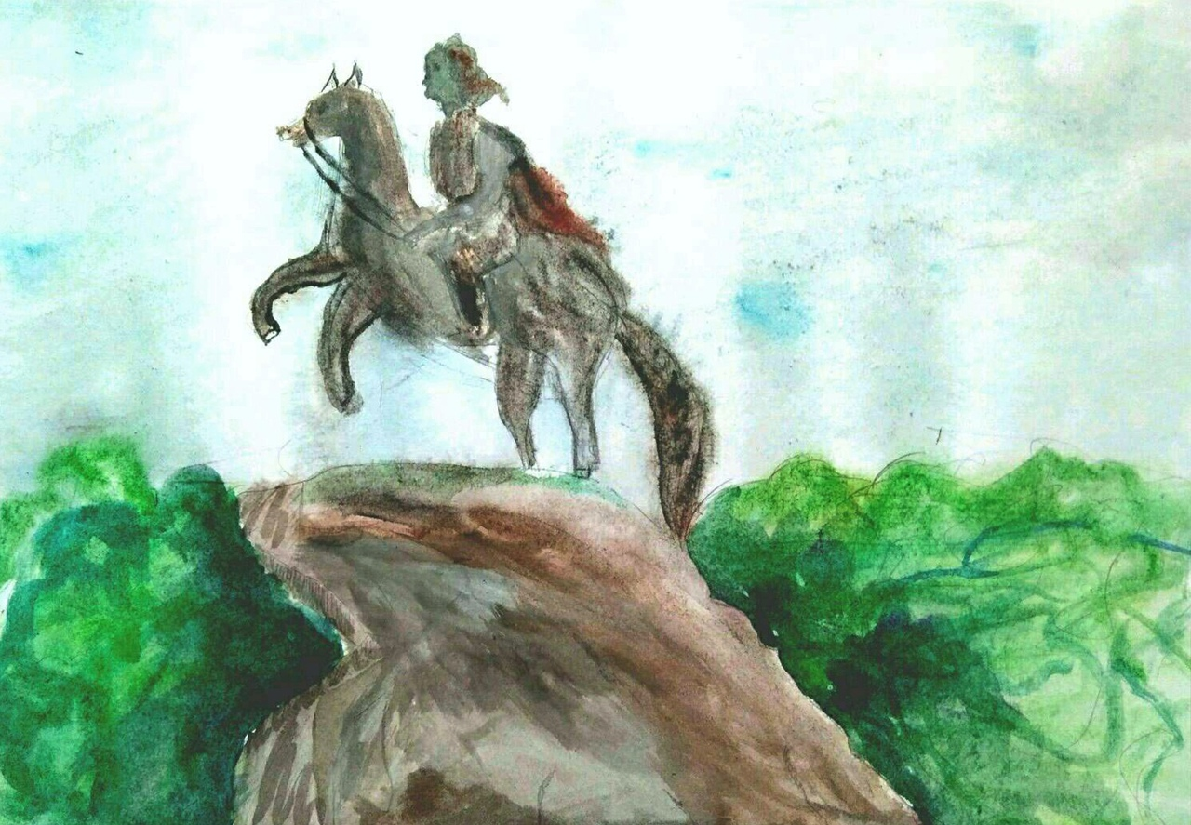
Фатина Ангелина 9 лет

Slide 31
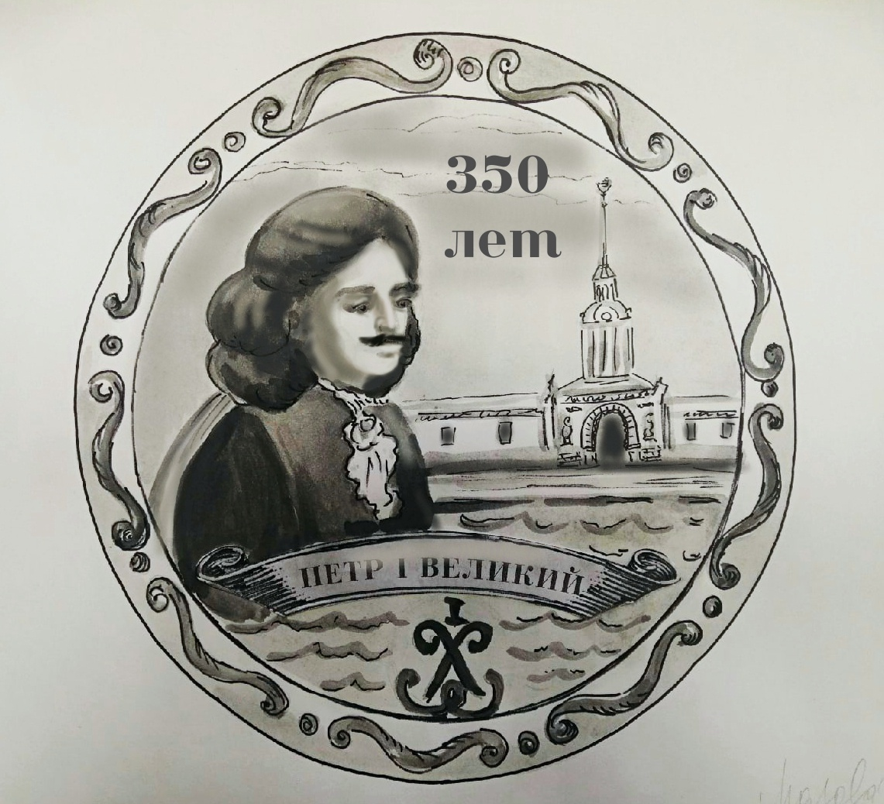
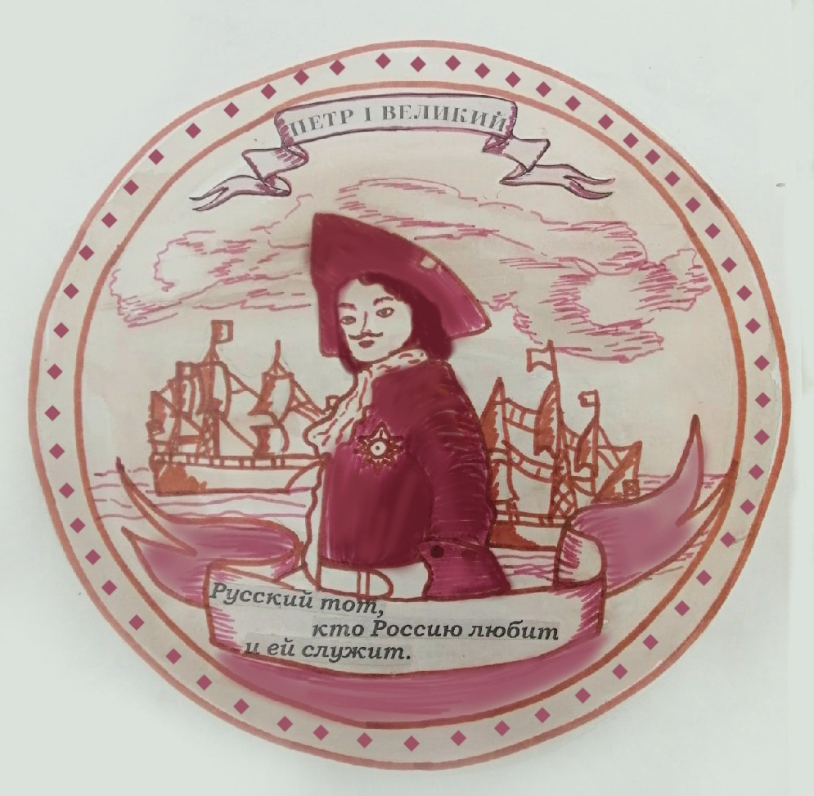
Абдуллаева Ляман 12 лет
Мазова Дарья 12 лет

Slide 32
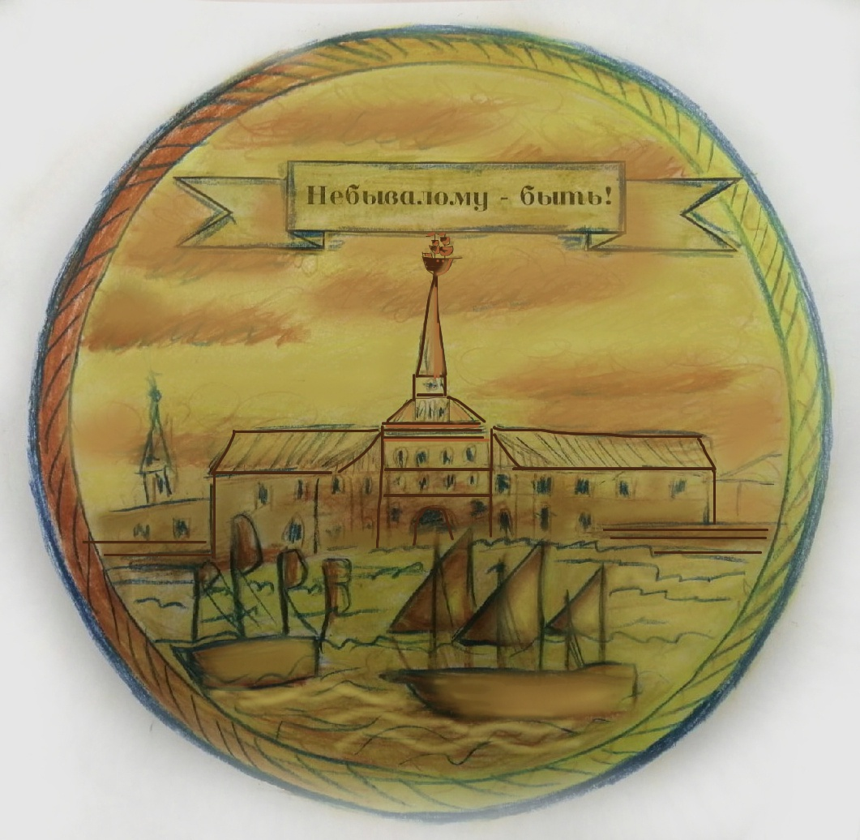
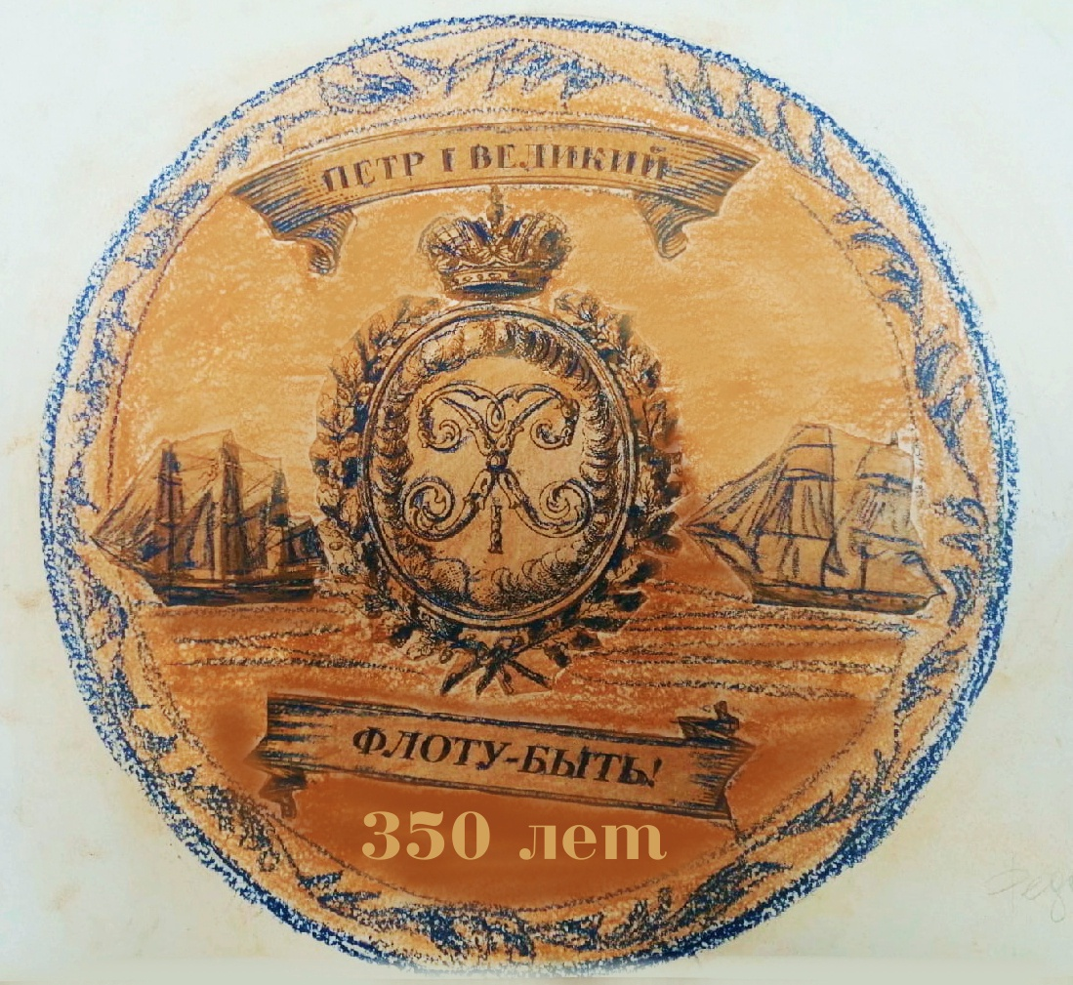
Федорова Мария 10 лет
Бузанова Мадлена 12 лет

Slide 33
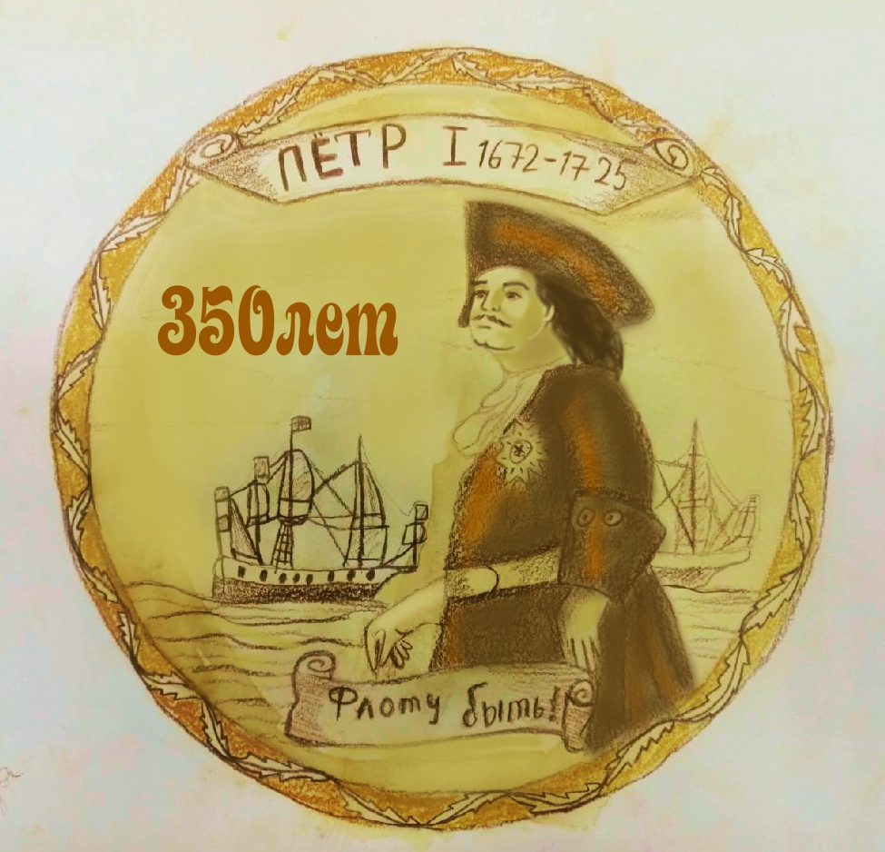
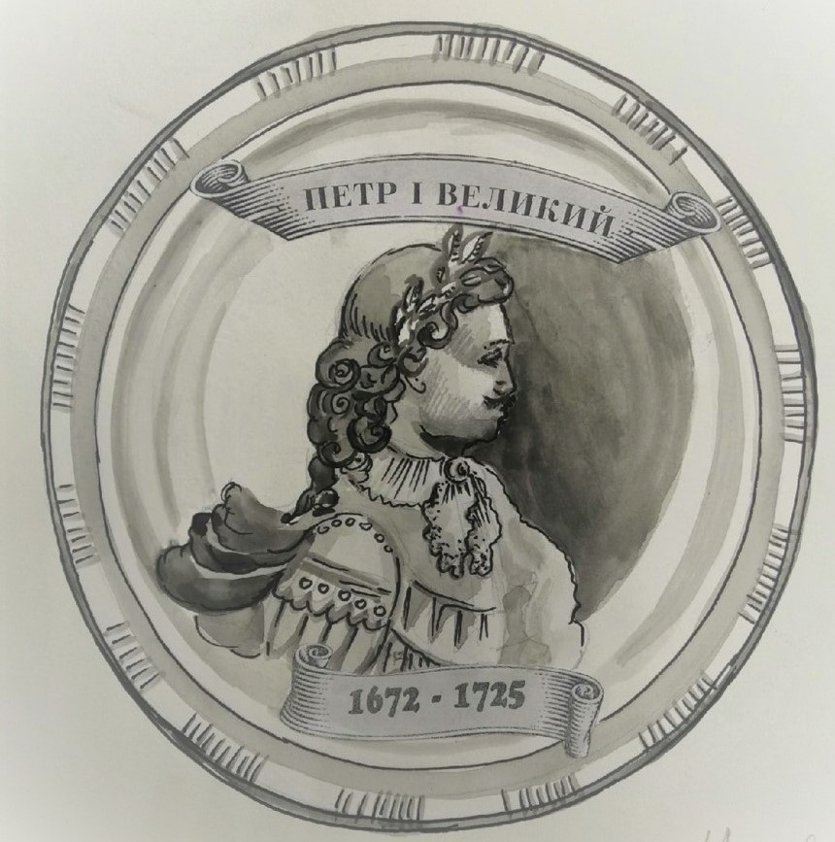
Калашникова Дарья 13 лет
Осокина Милада 9 лет

Slide 34
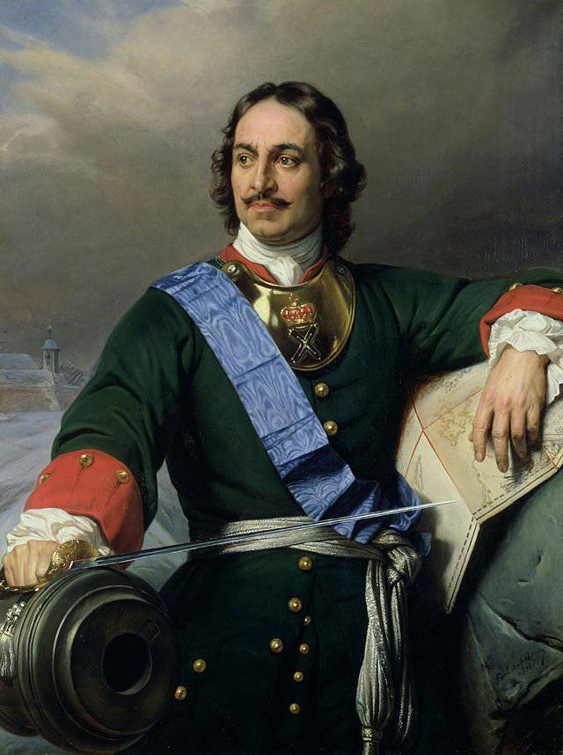
Оградя отечество безопасностью от неприятеля, надлежит стараться находить славу государству через искусства и науки.
Петр I

Slide 35
Спасибо за внимание

